Slide 1



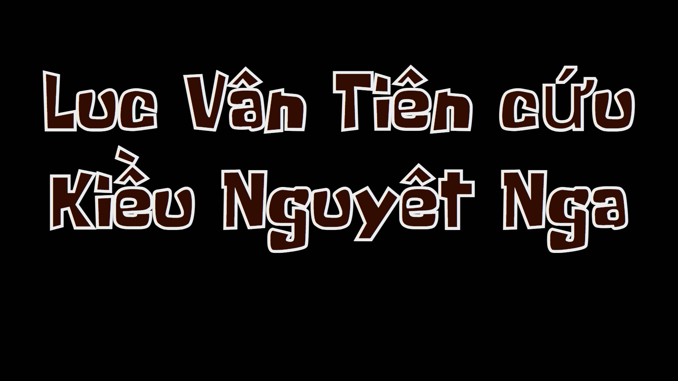

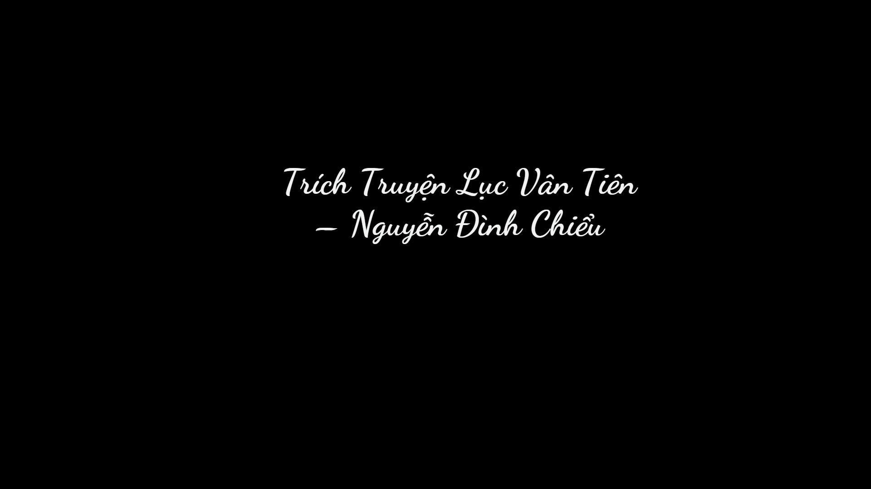
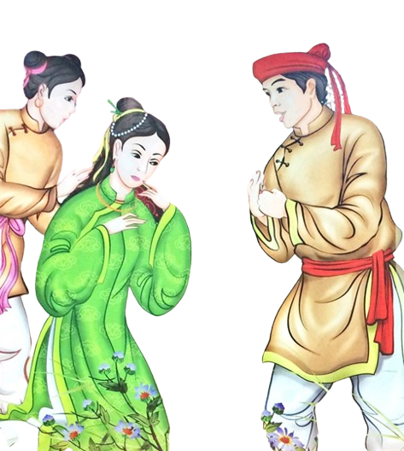
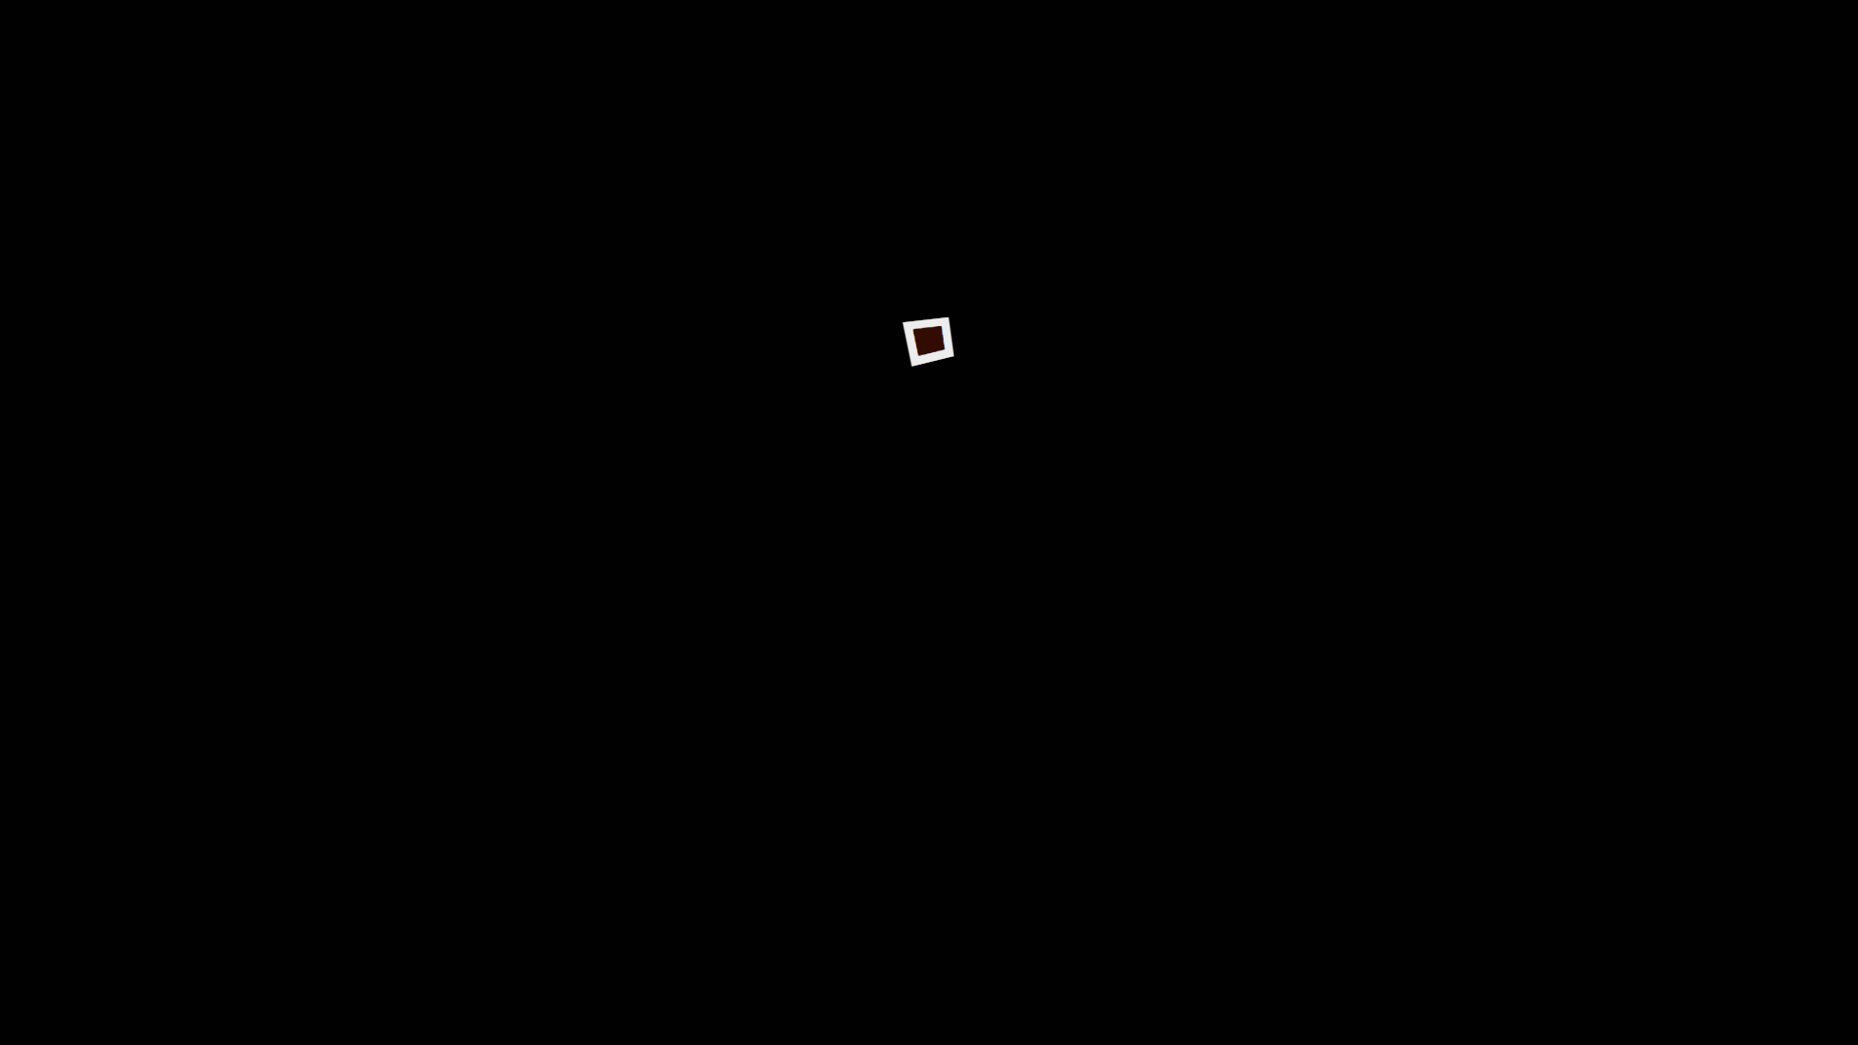
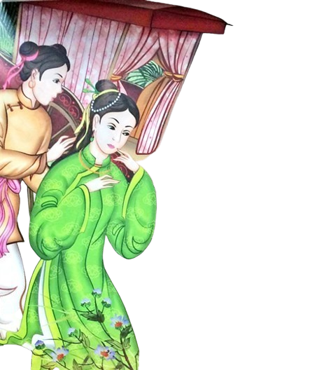
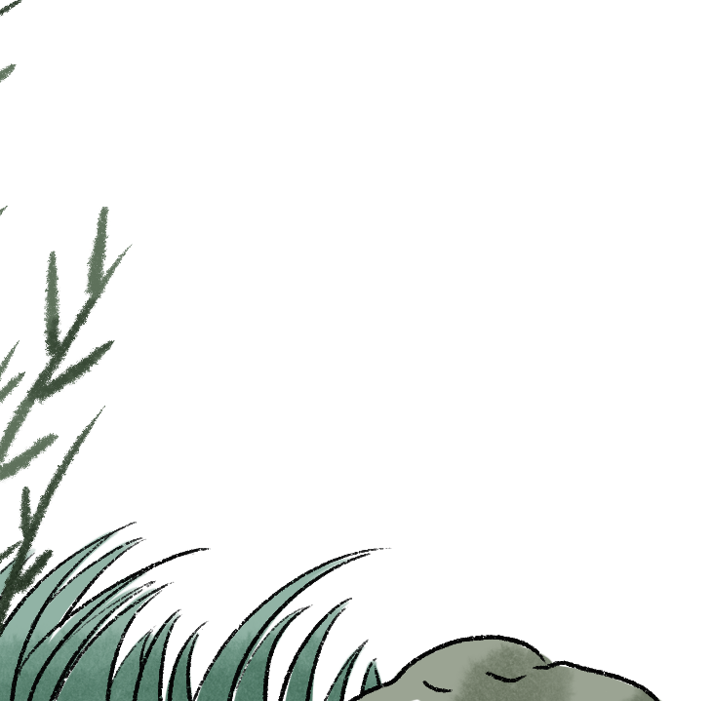
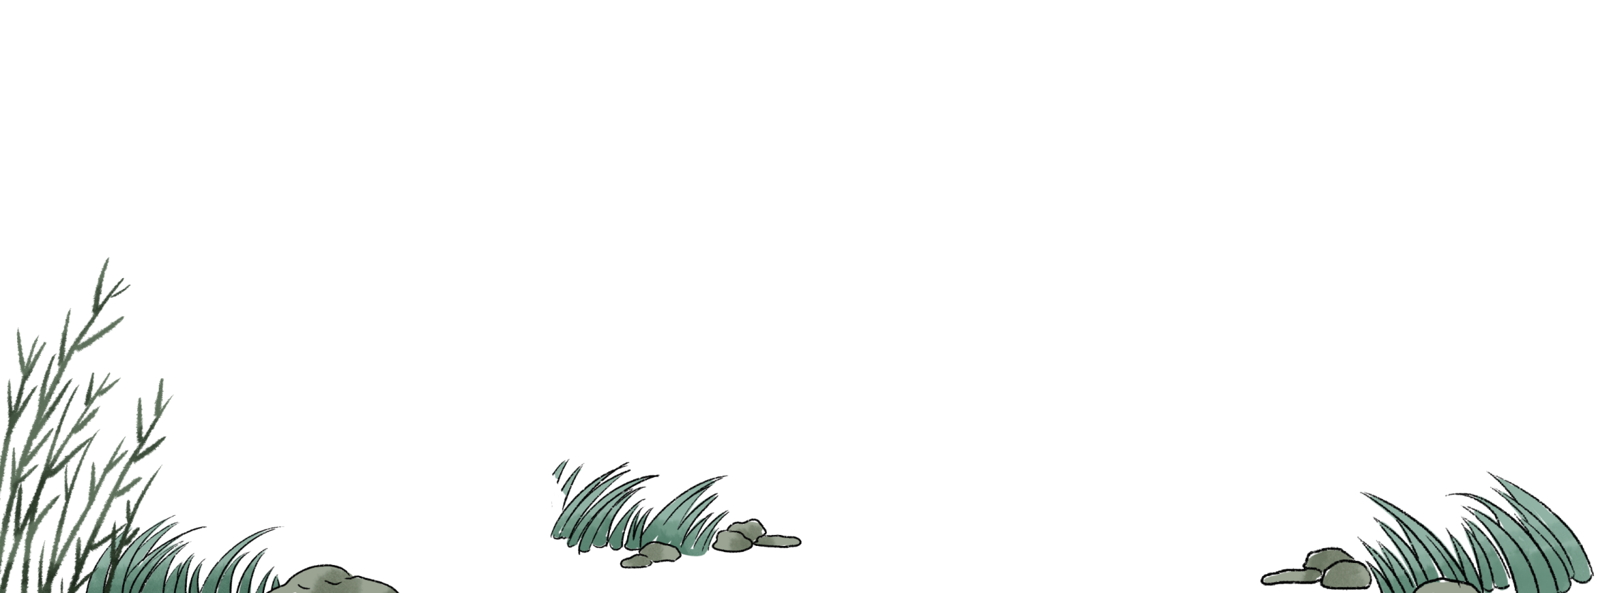


Slide 2

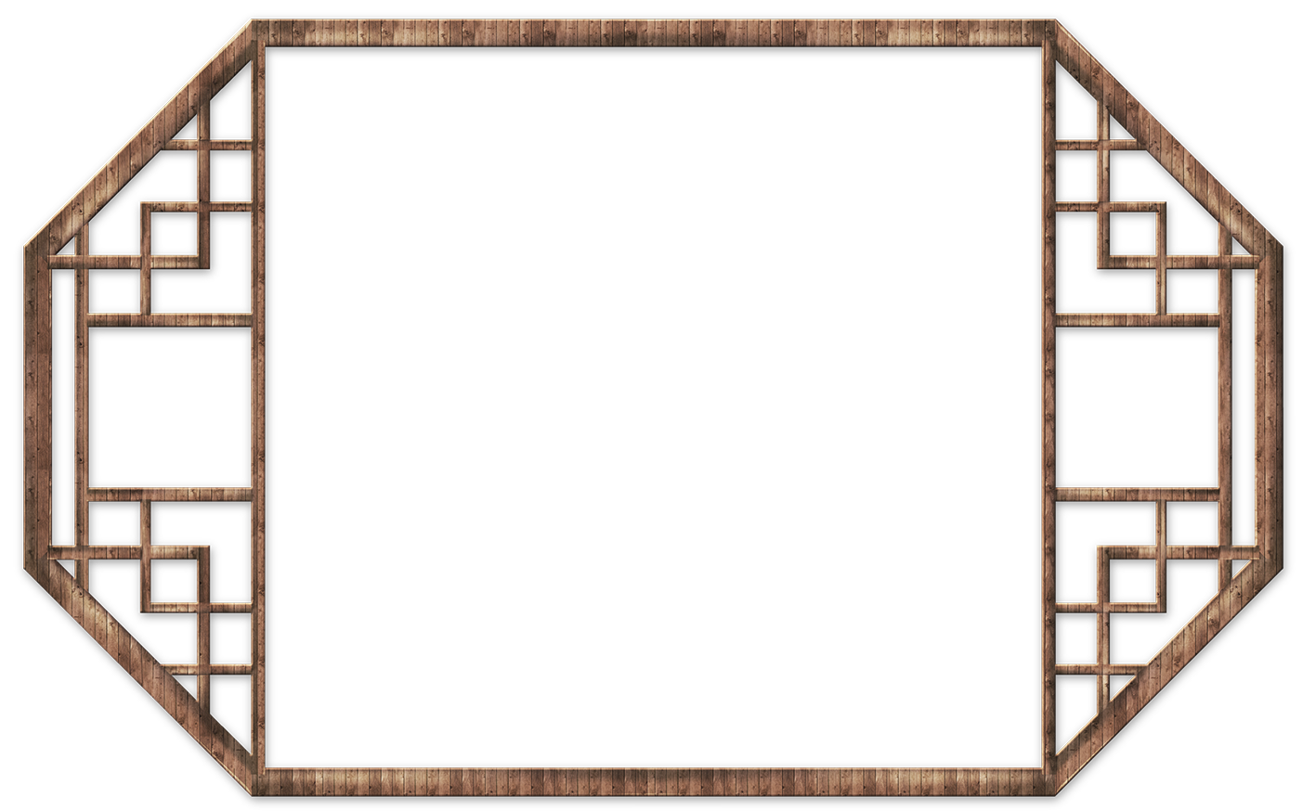
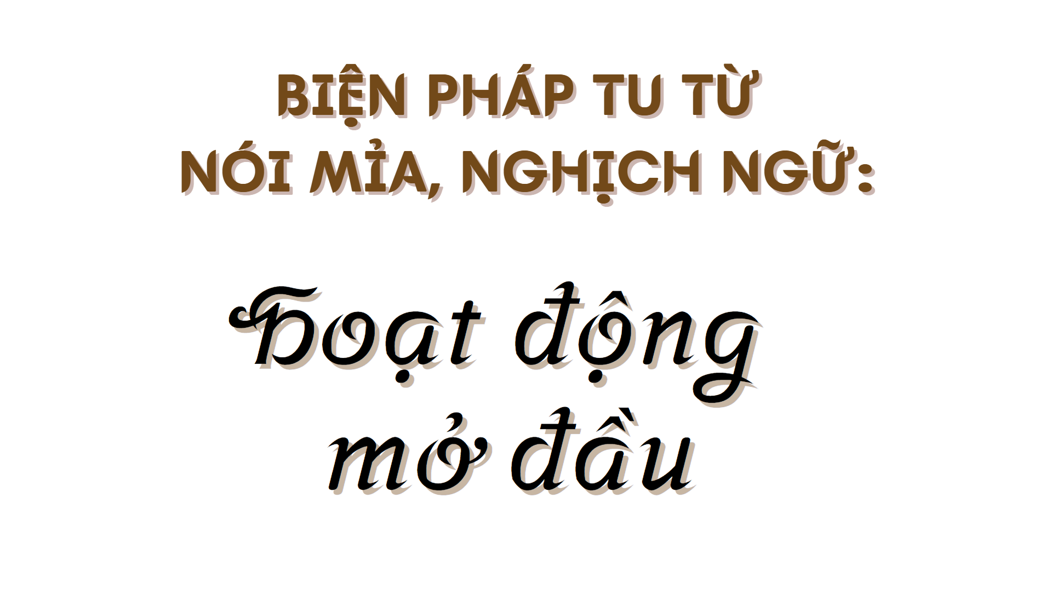


Slide 3


HOẠT ĐỘNG MỞ ĐẦU
1
Em hiểu thế nào là công lí, khát vọng?
HS đọc một số từ khoá như: khát vọng, công lí, VB văn học
Những từ khoá ấy khiến em liên tưởng đến (những) điều gì?
2
Em đã từng đọc hay học những VB văn học thể hiện ước mơ của nhân dân về sự công bằng trong cuộc sống, xã hội chưa?
3

Slide 4



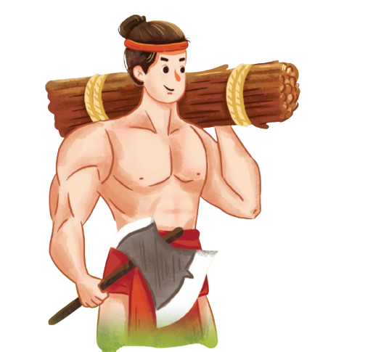
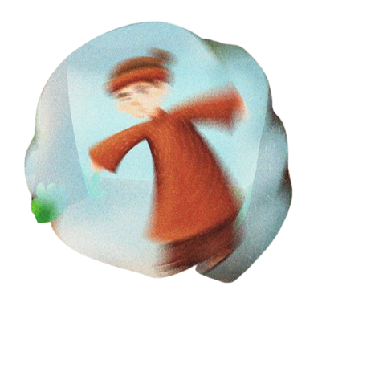

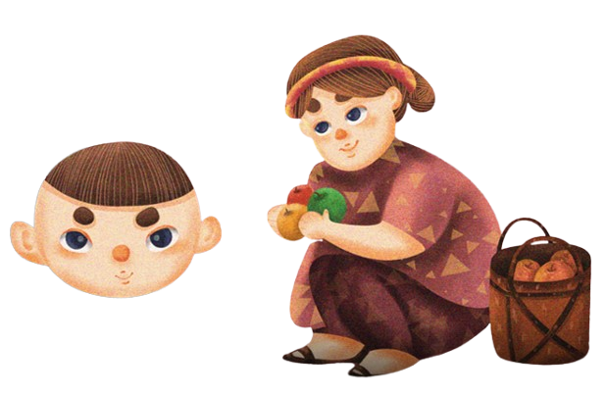
HOẠT ĐỘNG MỞ ĐẦU
Khát vọng là: Điều mong muốn, đòi hỏi rất mạnh mẽ
Thạch Sanh, Chuyện chức phán sự đền Tản Viên, Sọ Dừa,...
Công lí: sự công bằng hay chính nghĩa, sự đúng đắn, lẽ phải
→ Khát vọng công lí: Mong muốn về một xã hội công bằng, tự do, hạnh phúc, lẽ phải được tôn trọng,...

Slide 5



HOẠT ĐỘNG MỞ ĐẦU
HS đọc lướt nội dung phần Đọc
Nhiệm vụ học tập chính của các em về Đọc ở bài học này là gì?

Slide 6

HOẠT ĐỘNG MỞ ĐẦU
CHỦ ĐIỂM 5
TÊN CHỦ ĐIỂM
THỂ LOẠI
Khát vọng công lí
Truyện thơ

Slide 7

HOẠT ĐỘNG MỞ ĐẦU
VB 1 (Lục Vân Tiên cứu Kiều Nguyệt Nga)
Các văn bản
VB 2 (Thuý Kiều báo ân, báo oán)
hình thành kĩ năng đọc VB truyện thơ Nôm
VB Đọc kết nối chủ điểm (Nhân vật lí tưởng trong kết thúc của truyện cổ tích thần kì)
tìm hiểu thêm về chủ điểm của bài học;
VB Đọc mở rộng theo thể loại (Tiếng đàn giải oan)
thực hành kĩ năng đọc VB truyện thơ Nôm.

Slide 8
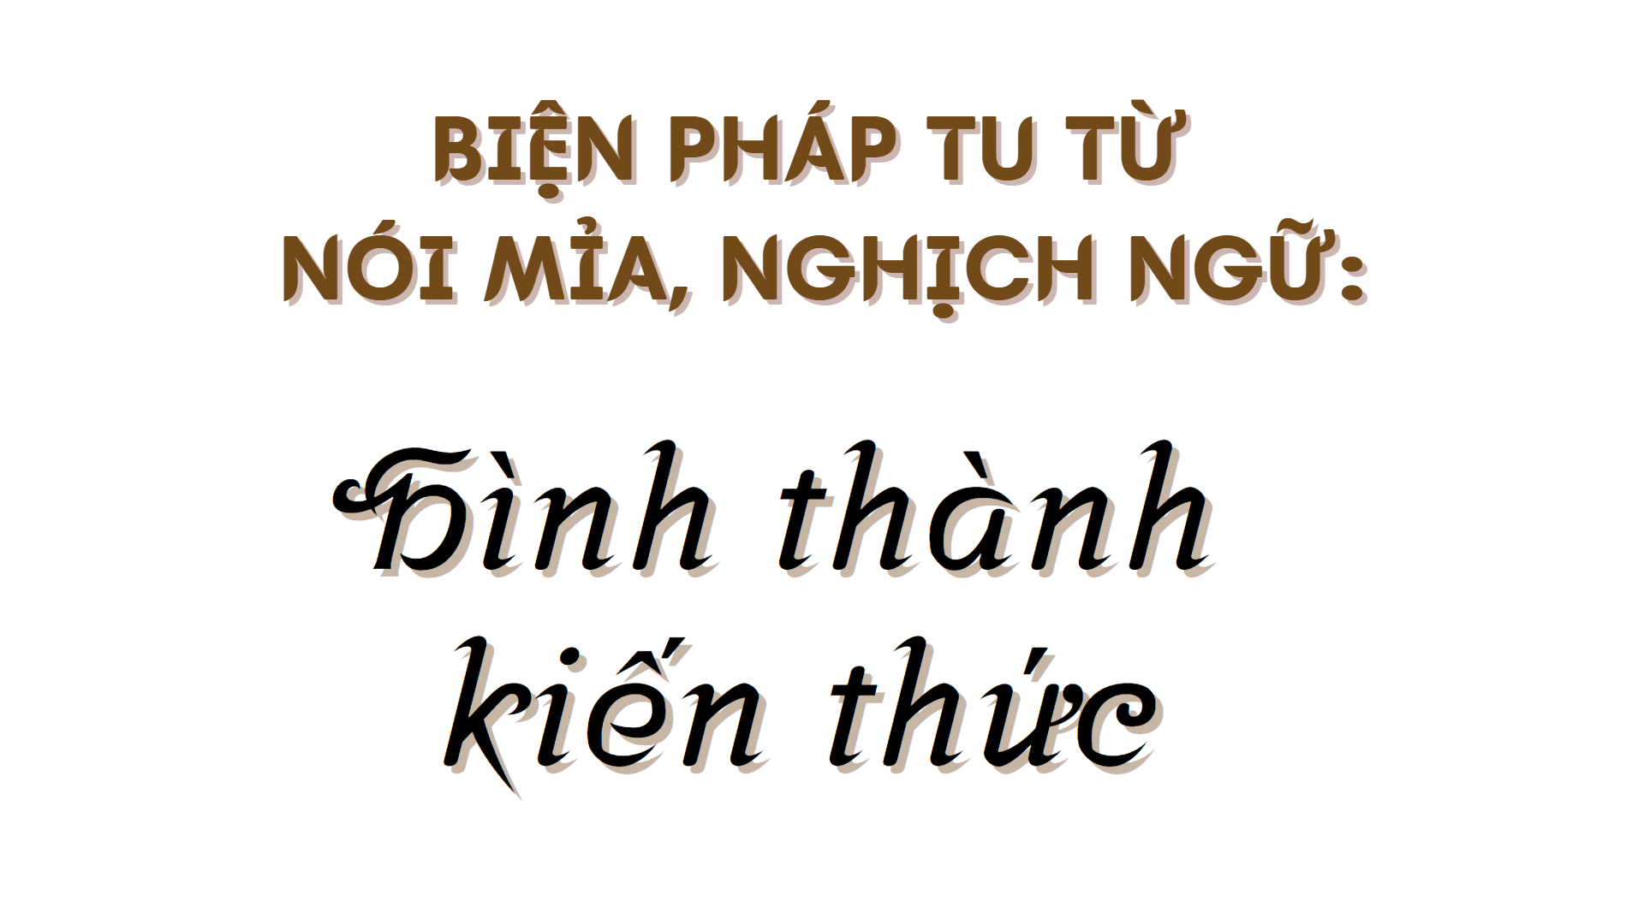

Slide 9

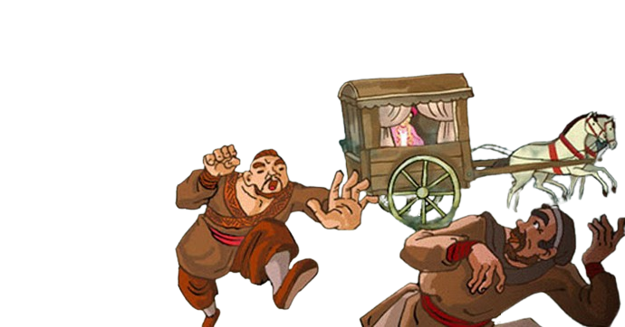
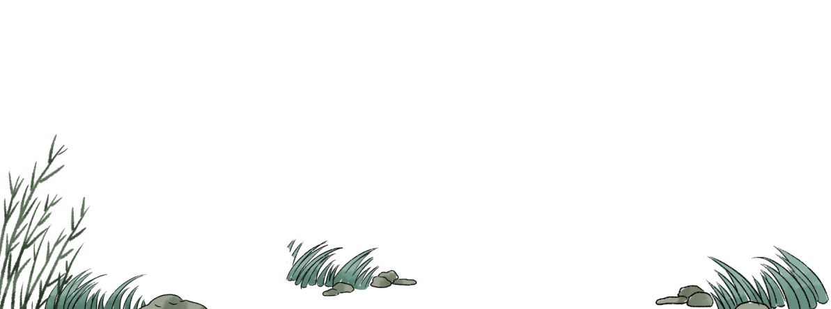
I
Hoạt động tìm hiểu tri thức đọc hiểu

Slide 10

1. Đôi nét về lịch sử văn học Việt Nam
Đọc nội dung Đôi nét về lịch sử văn học Việt Nam trong SGK, tóm tắt nội dung bằng hình thức sơ đồ phù hợp (hoặc thực hiện theo PHT số 1)
01
Xác định ít nhất 1 - 2 tác phẩm văn học mà em đã biết cho từng bộ phận văn học đính kèm vào sơ đồ.
02

Slide 11
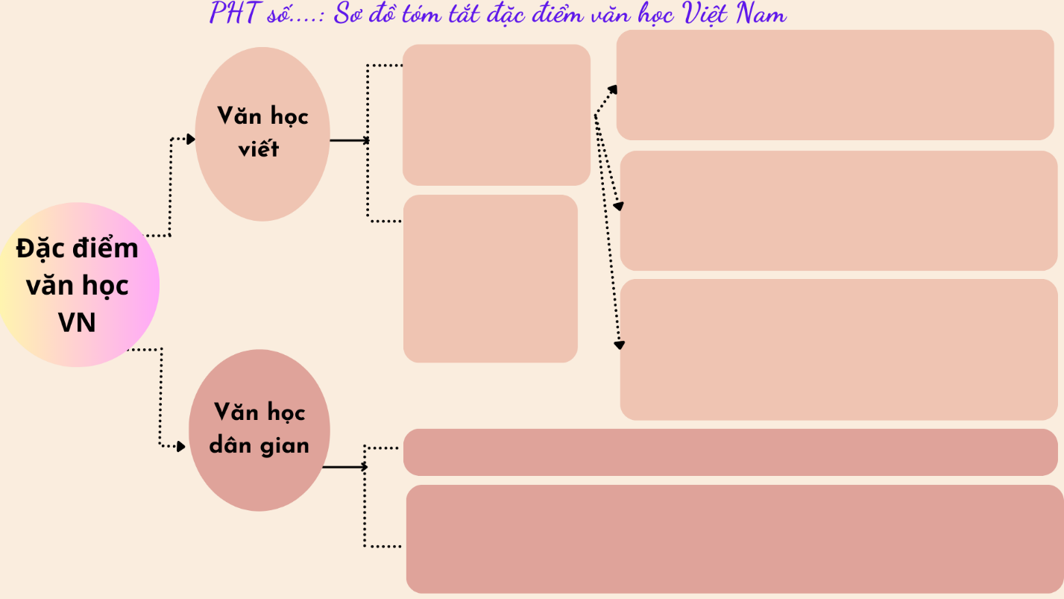

Slide 12
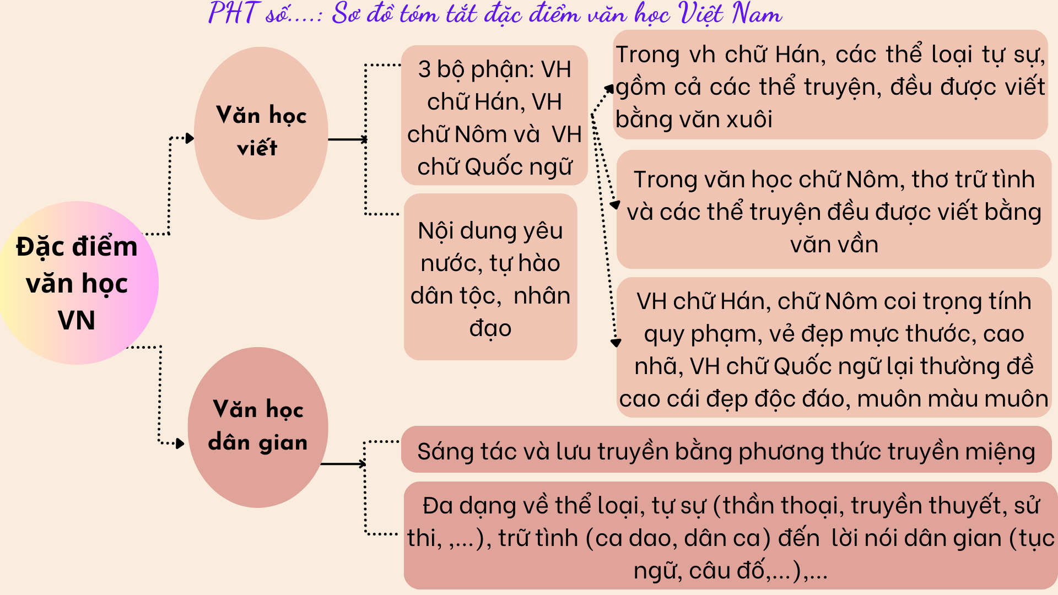

Slide 13

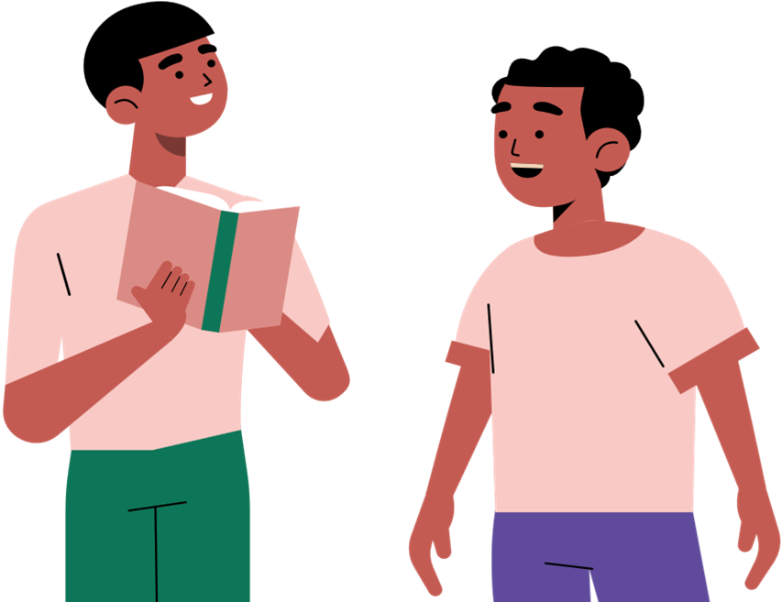
2. Truyện thơ Nôm
Nhóm 2 HS đọc SGK mục Truyện thơ Nôm, hoàn thành PHT số 2 để tìm hiểu về thể loại

Slide 14
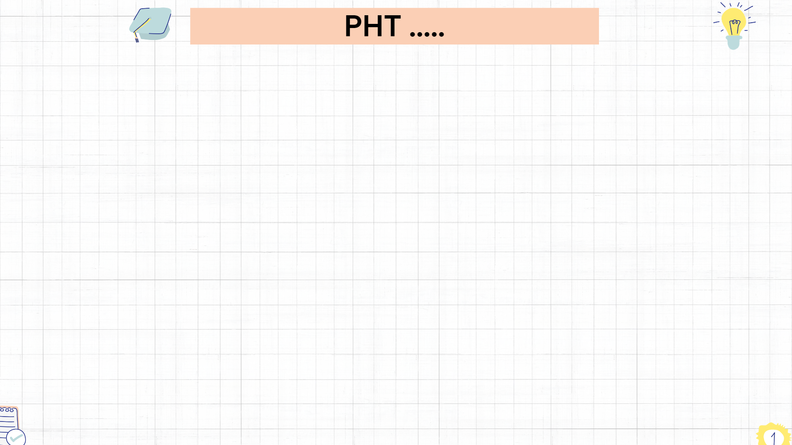
PHT SỐ 2
Phân loại | Xét theo ngôn ngữ và đặc điểm nghệ thuật
 | Xét theo tác giả
Thể thơ
Cốt truyện
Nhân vật | Tuyến nhân vật
 | Đặc điểm
Lời thoại

Slide 15
Phân loại | Xét theo ngôn ngữ và đặc điểm nghệ thuật
 | Xét theo tác giả
Thể thơ
Cốt truyện
Nhân vật | Tuyến nhân vật
 | Đặc điểm
Lời thoại
Truyện thơ Nôm bình dân và truyện thơ Nôm bác học.
PHT SỐ 2
Truyện thơ Nôm khuyết danh và hữu danh.
Lục bát.
+ Gặp gỡ (hội ngộ) – tai biến (lưu lạc) – đoàn tụ (đoàn viên).
+ Nhân quả (ở hiền gặp lành, ở ác gặp dữ).
+ Nhân vật chính diện (cái tốt đẹp, tiến bộ).
+ Nhân vật phản diện (cái xấu, cái ác, bảo thủ).
+ Xây dựng theo khuôn mẫu: chàng trai tài giỏi, nghĩa khí; cô gái xinh đẹp, nết na…
+ Có nhân vật kì ảo như đồ vật hay loài vật thần kì.
+ Tính cách thể hiện qua hành động, ngôn ngữ…
Gồm đối thoại và độc thoại (phần lớn là đối thoại).

Slide 16
II
Hoạt động đọc văn bản 1: Lục Vân Tiên cứu Kiều Nguyệt Nga

Slide 17
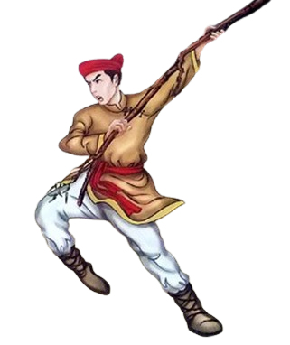
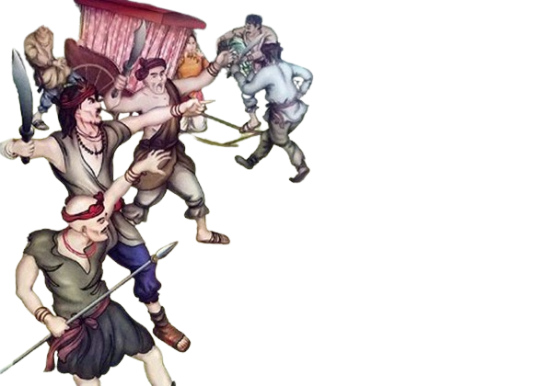
1
Chuẩn bị đọc

Slide 18
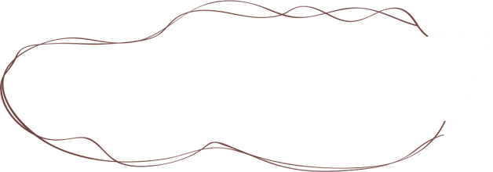


1. Chuẩn bị đọc
Nối nhân vật ở cột A với tính cách ở cột B sao cho phù hợp

Slide 19
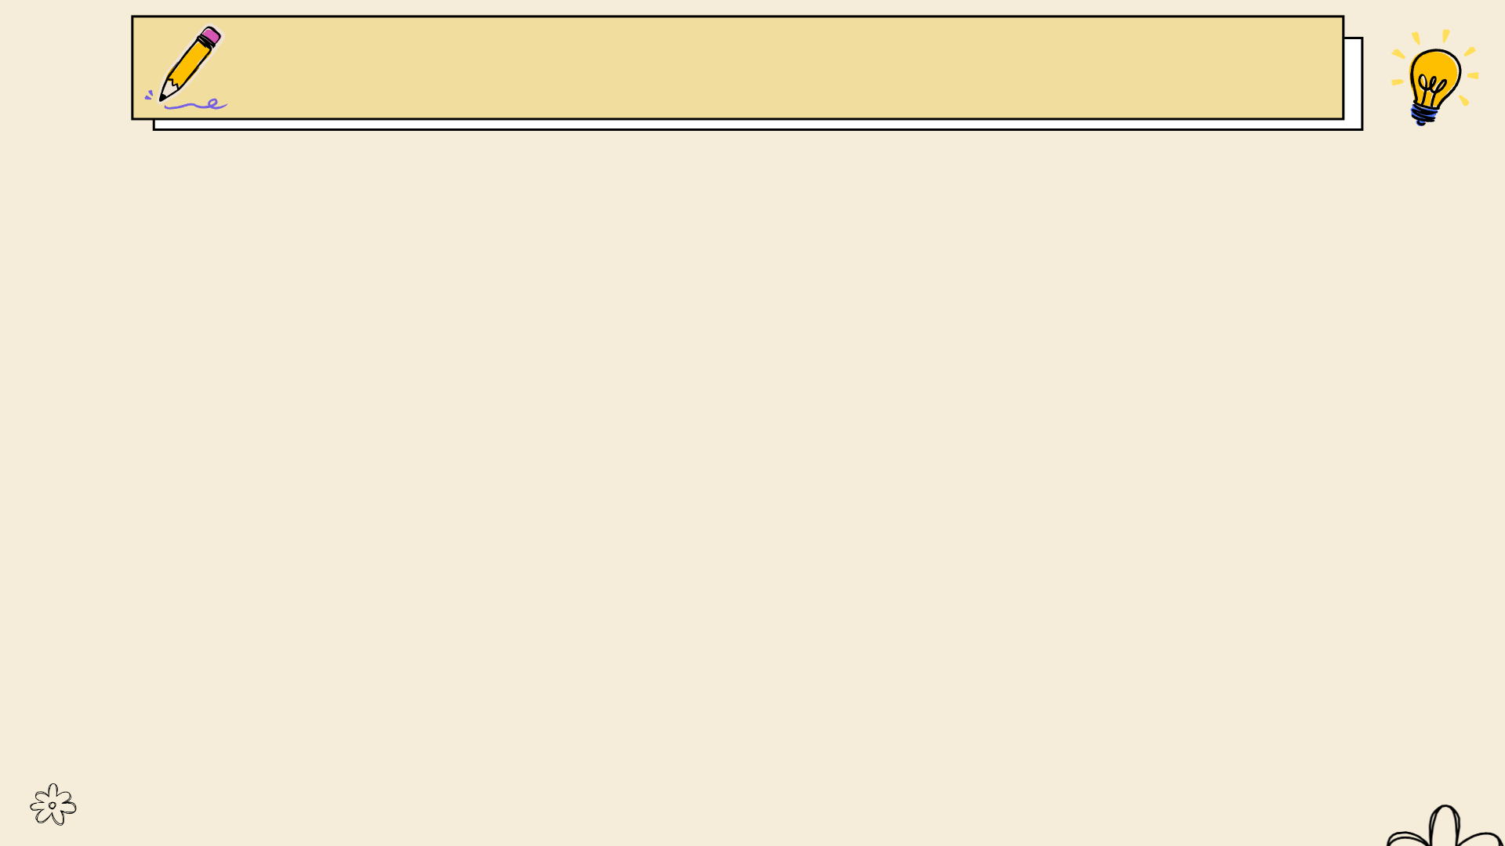
Nối nhân vật ở cột A với tính cách ở cột B sao cho phù hợp
Nhân vật |  | Tính cách
Chí Phèo (1) |  | Người ghen tuông (a)
Hoạn Thư (2) |  | Người hay ăn vạ (b)
Lục Vân Tiên (3) |  | Người lẳng lơ (c)
Thị Màu (4) |  | Người nghĩa hiệp (d)

Slide 20





Hoạt động mở đầu
HOA 5 CÁNH
Có 5 phẩm chất ẩn dưới các cánh hoa, Hs trả lời câu hỏi để tìm được các phẩm chất. .

Slide 21

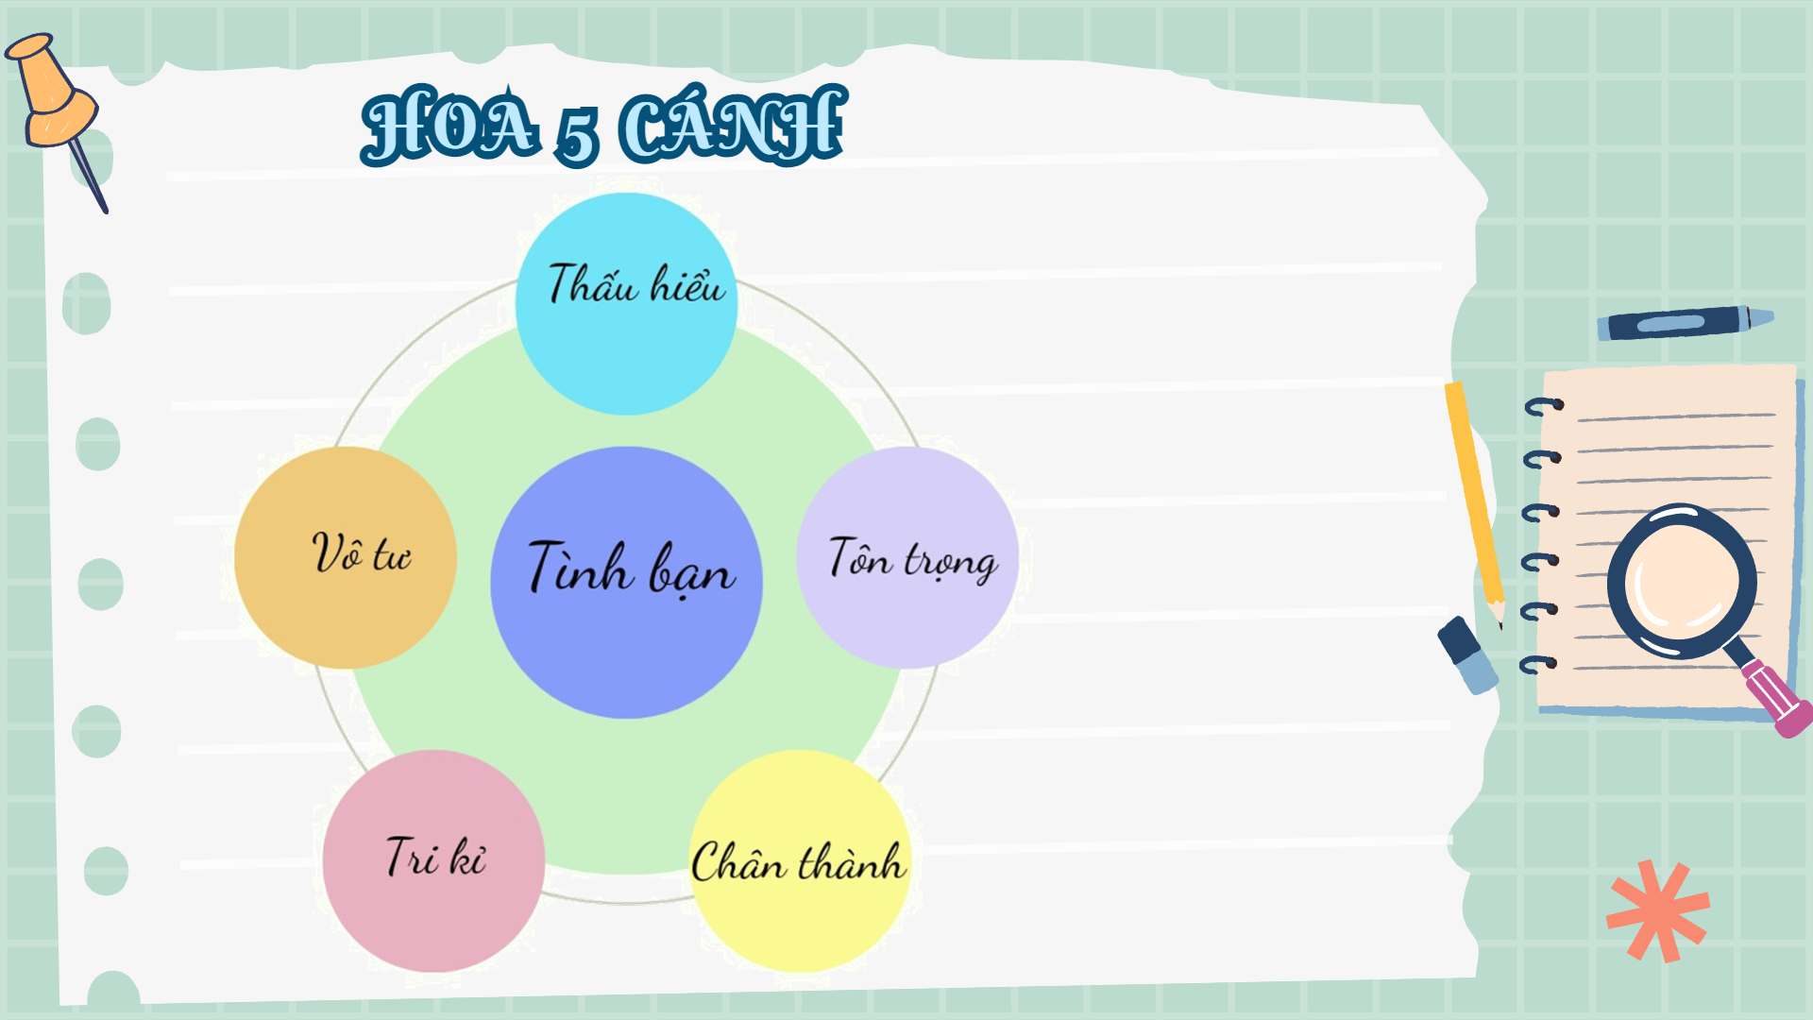
Những phẩm chất vừa lật gợi đến con người ở vùng miền nào?
1
bộc trực
TỪ KHÓA
5
Con người Nam Bộ
2
chất phác
thẳng thắn
4
3
hào sảng
Nghĩa hiệp
KIẾN THỨC

Slide 22


Đây là danh hiệu mà tổ chức Unesco vinh danh những những con người, những nhân vật nổi tiếng, kiệt xuất, có cống hiến lớn lao cho nền văn hóa dân tộc.
Danh nhân văn hóa thế giới

Slide 23
Câu 2: Đây là nơi nào?
Nơi nào thành quách dọc ngang
Xa gần nức tiếng kinh thành cố đô
HUẾ

Slide 24
Câu 3: Đây là tên gọi trước đây của Thành phố Hồ Chí Minh, với hàm ý nói vùng đất đã được sắp xếp an ổn, vững vàng.
GIA ĐỊNH

Slide 25
Câu 4: Hai câu thơ sau trích trong bài thơ nào?
Bỏ nhà lũ trẻ lơ xơ chạy,
Mất ổ bầy chim dáo dác bay.
CHẠY GIẶC

Slide 26
Câu 5: Điền từ còn thiếu vào câu thơ:
“Thà ... mà giữ đạo nhà
Còn hơn có mắt ông cha không thờ”
đui

Slide 27


Hoạt động mở đầu
Nhân vật anh hùng mà em yêu thích là ai? Điều gì ở nhân vật ấy gây ấn tượng nhất với em?

Slide 28
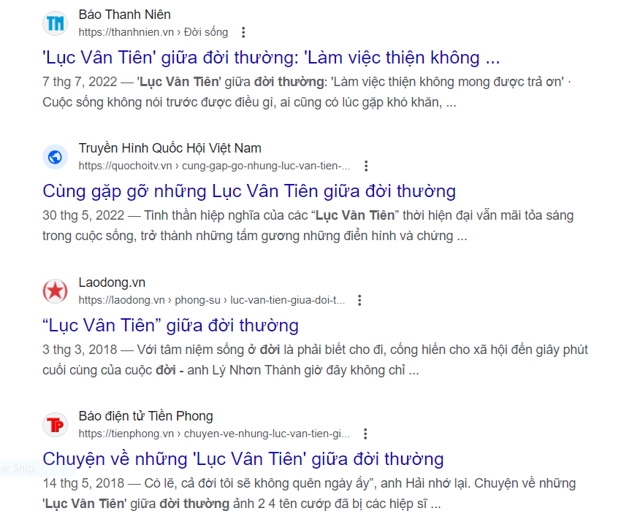


Hoạt động mở đầu
Đây là kết quả tìm kiếm trên google cụm từ “Lục Vân Tiên đời thường”. Em hãy hình dung về nhân vật Lục Vân Tiên.
Lục Vân Tiên là người dũng cảm, sẵn sàng xả thân cứu người,...

Slide 29
2
Trải nghiệm cùng văn bản

Slide 30


2.1. Đọc
01
02
Hs trả lời câu hỏi/những lưu ý trong hộp chỉ dẫn theo PHT
Hs đọc và giải thích một số từ khó

Slide 31

PHT số 3
Câu hỏi/ Kĩ năng đọc | Câu trả lời
Em hình dung ra sao về cảnh “tả đột hữu xung” của Lục Vân Tiên trong đoạn thơ này?
Việc Vân Tiên bảo Nguyệt Nga “khoan khoan ngồi đó chớ ra..” cho thấy chàng là người như thế nào?
Hai dòng thơ cuối văn bản gợi cho em suy nghĩ gì?

Slide 32
PHT số 3
Câu hỏi/ Kĩ năng đọc | Câu trả lời
Em hình dung ra sao về cảnh “tả đột hữu xung” của Lục Vân Tiên trong đoạn thơ này?
Việc Vân Tiên bảo Nguyệt Nga “khoan khoan ngồi đó chớ ra..” cho thấy chàng là người như thế nào?
Hai dòng thơ cuối văn bản gợi cho em suy nghĩ gì?
Đây là một trận đánh không cân sức: một bên là toán cướp hùng hổ, hung dữ, được trang bị đầy đủ vũ khí, một bên thân cô thế cô với vũ khí là cây gậy.
Giữ đúng chuẩn mực đạo đức, lễ giáo phong kiến xưa.
Lí tưởng anh hùng cao cả, làm việc nghĩa tự nguyện, giúp người không cần trả ơn.

Slide 33
2. 2. Tìm hiểu chung
Em hãy giới thiệu vài nét về tác giả, tác phẩm theo PHT số 4

Slide 34
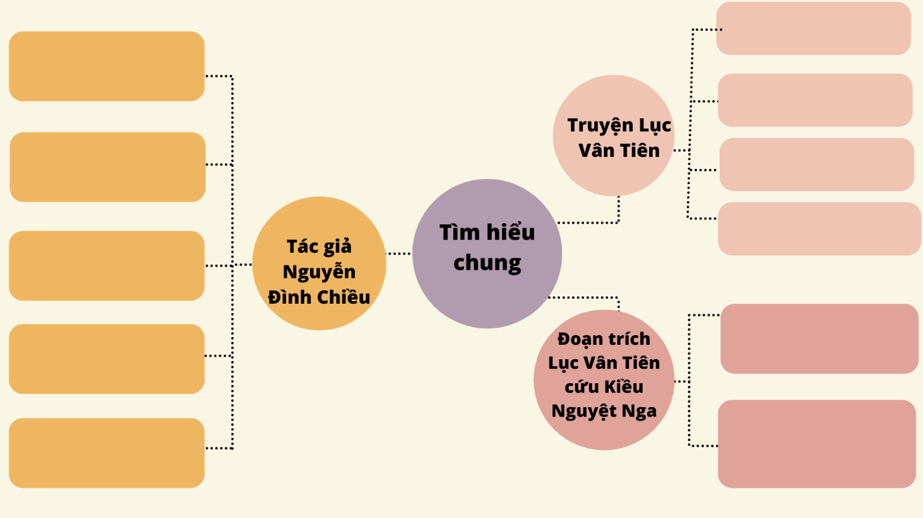

Slide 35

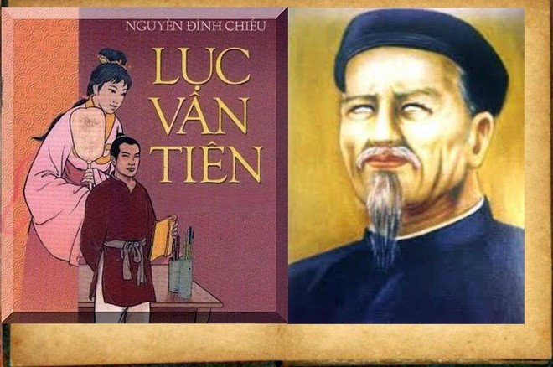
Cuộc đời Nguyễn Đình Chiểu trải qua nhiều thăng trầm. Ông là tấm gương về nghị lực sống phi thường, khí tiết thanh cao, lòng yêu nước sâu nặng.
Nguyễn Đình Chiểu (1822 - 1888) là một trong những nhà văn Nam Bộ xuất sắc nhất thời trung đại.
Năm 2021, Nguyễn Đình Chiểu được UNESCO ra nghị quyết vinh danh và kỉ niệm 200 năm ngày sinh của ông.
Ông quê gốc ở tỉnh Thừa Thiên (nay là Thừa Thiên Huế) nhưng sinh ra và lớn lên ở quê mẹ là tỉnh Gia Định (nay là Thành phố Hồ Chí Minh).
Nguyễn Đình Chiểu để lại di sản văn chương đồ sộ, gồm nhiều tác phẩm truyện thơ Nôm, văn tế và thơ Đường luật.

Slide 36
2. Tác phẩm “Truyện Lục Vân Tiên”
Truyện Lục Vân Tiên
01
02
ngợi ca những con người hiếu thảo, nhân hậu, thuỷ chung, nghĩa khí; lên án những kẻ phi nghĩa, bất nhân; thể hiện khát vọng công lí và ước mơ của nhân dân về mẫu người anh hùng “cứu khốn, phò nguy”.
là một tác phẩm truyện thơ Nôm của Nguyễn Đình Chiểu được sáng tác theo thể lục bát vào đầu những năm 50 của thế kỷ 19.

Slide 37
c. Đoạn trích
Vị trí đoạn trích
Nằm ở phần đầu của tác phẩm Truyện Lục Vân Tiên, từ câu 123 đến câu 180
Đoạn trích “Lục Vân Tiên cứu Kiều Nguyệt Nga”
Nội dung
kể lại sự việc Lục Vân Tiên đánh cướp, cứu được Kiều Nguyệt Nga.

Slide 38
3
Suy ngẫm và phản hồi

Slide 39


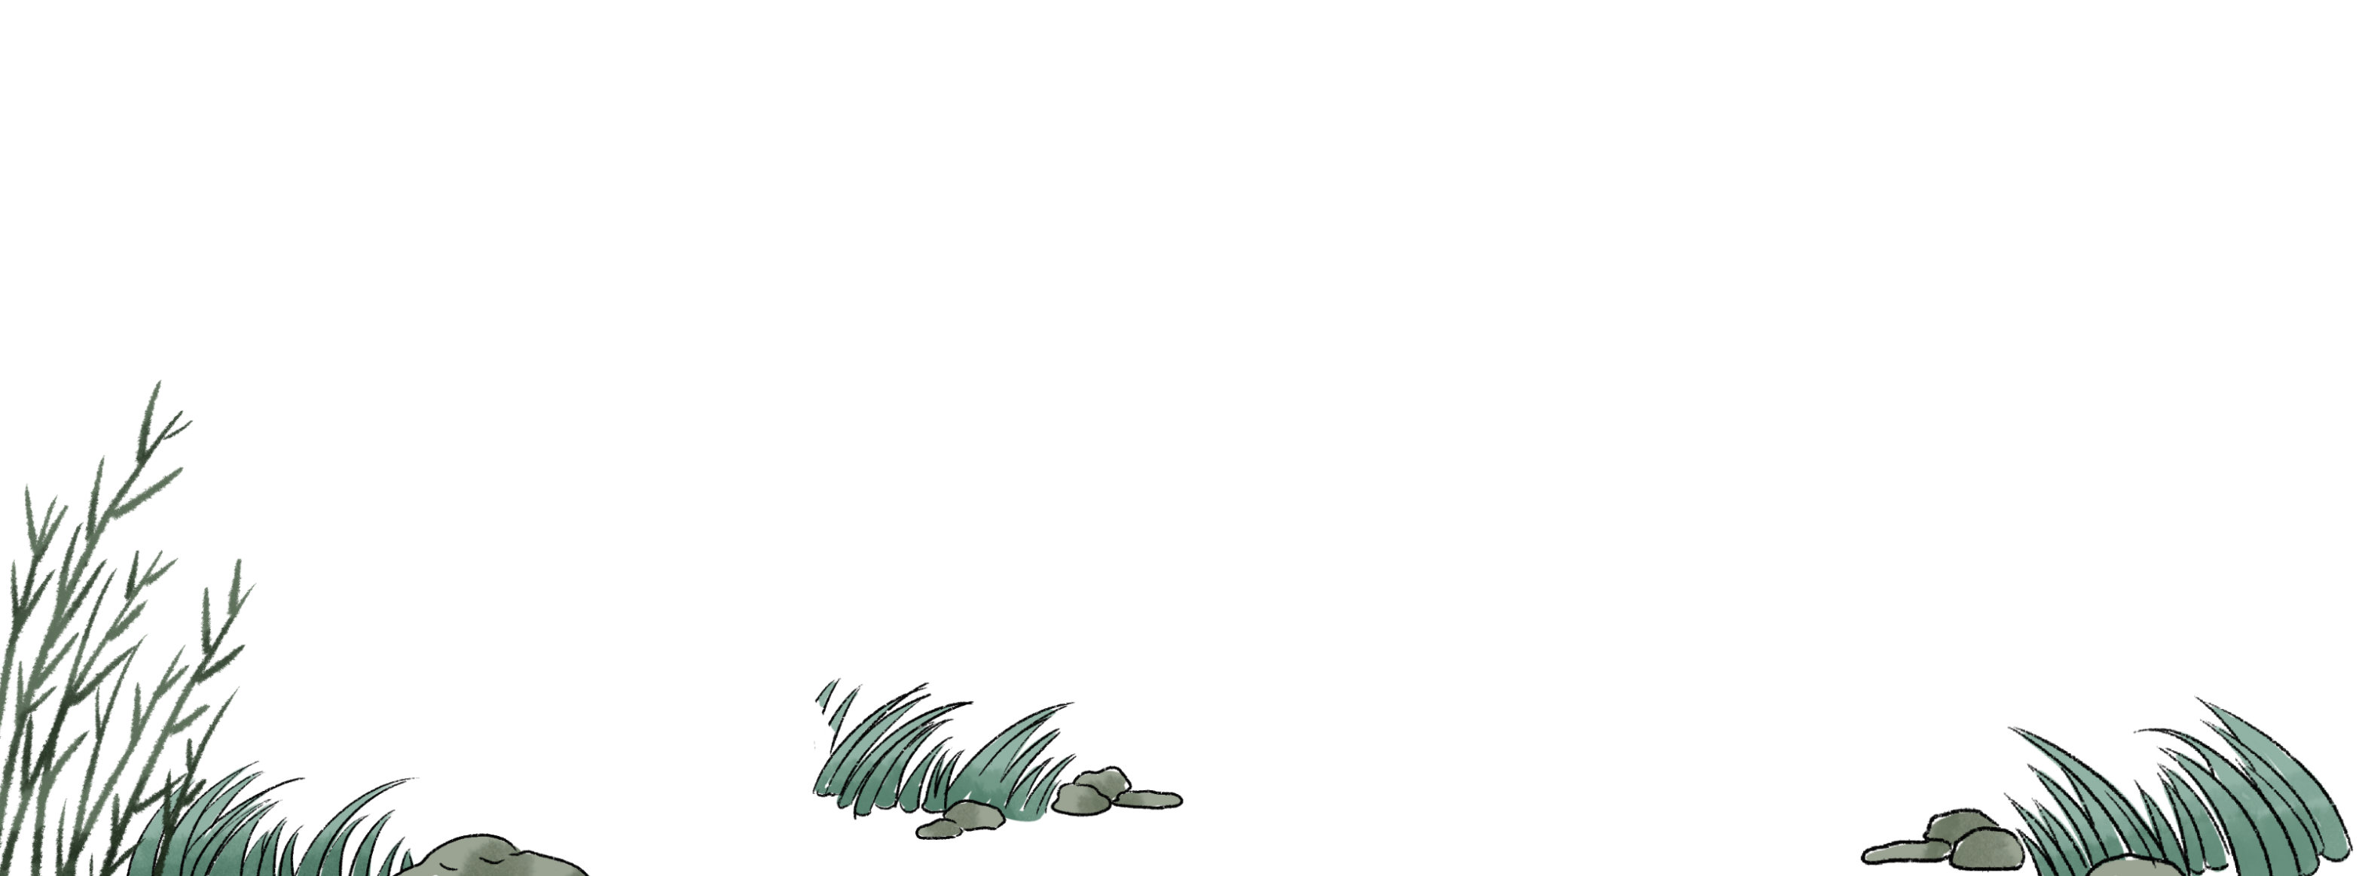

3.1
Tìm hiểu một số yếu tố của truyện

Slide 40
a
Các sự việc được kể và bố cục của văn bản

Slide 41
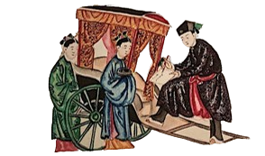
a. Các sự việc được kể và bố cục của văn bản
NHÓM ĐÔI
01
02
Tóm tắt các sự việc được kể và xác định bố cục của văn bản
Theo em, nhan đề Lục Vân Tiên cứu Kiều Nguyệt Nga có thể hiện được nội dung bao quát của văn bản không? Vì sao?

Slide 42
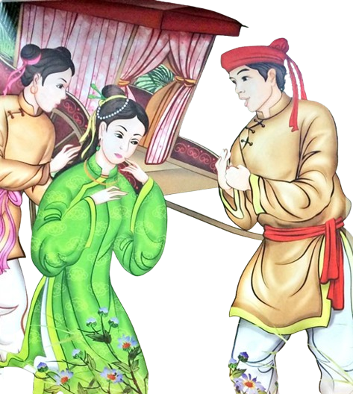
a. Các sự việc được kể và bố cục của văn bản
Vân Tiên tả đột hữu xung, đánh tan bọn cướp Phong Lai
Các sự việc được kể
01
Nguyệt Nga muốn đền công cứu mạng nhưng bị Vân Tiên từ chối.
02

Slide 43
a. Các sự việc được kể và bố cục của văn bản
Bố cục VB
Từ đầu đến “… thác rày thân vong”:
Vân Tiên đánh tan bọn cướp Phong Lai.
“Dẹp rồi lũ kiến chòm ong” đến hết:
Nguyệt Nga muốn đền công cứu mạng nhưng bị Vân Tiên từ chối.

Slide 44
b
Nhan đề

Slide 45


b. Nhan đề
Lục Vân Tiên cứu Kiều Nguyệt Nga
Nhan đề đã thể hiện được nội dung bao quát của VB vì nội dung chính của VB kể về việc Lục Vân Tiên cứu Kiều Nguyệt Nga.

Slide 46
c
Hình tượng nhân vật Lục Vân Tiên

Slide 47
c. Hình tượng nhân vật Lục Vân Tiên
Nhóm 1,2: Hoàn thiện PHT số 5 (phụ lục) để tìm hiểu về Lục Vân Tiên khi đánh cướp cứu Kiều Nguyệt Nga
HOẠT ĐỘNG NHÓM
Nhóm 3,4: Hoàn thiện PHT số 6 để tìm hiểu về Lục Vân Tiên khi trò chuyện cùng Kiều Nguyệt Nga
Nhóm 5,6: Phân tích nhân vật Kiều Nguyệt Nga theo PHT số 7

Slide 48
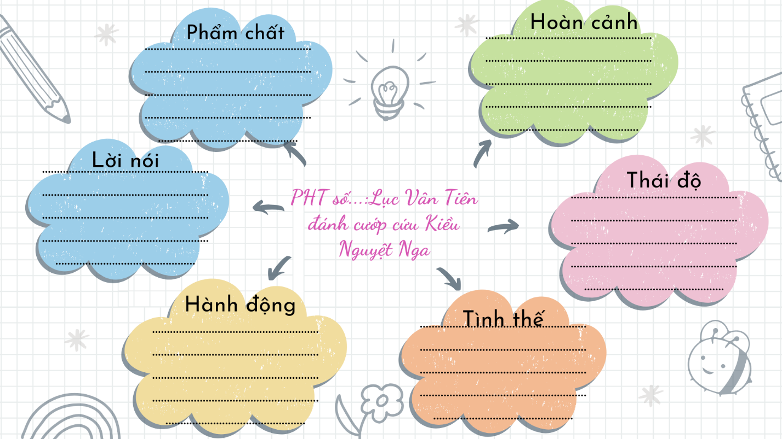

Slide 49
*ĐÁNH CƯỚP CỨU KIỀU NGUYỆT NGA
Hoàn cảnh
Thái độ
Tình thế
Hành động
Lời nói
Phẩm chất
  trên đường đi thi, ghé về thăm nhà thì gặp giặc cướp
  bất bình
  đơn độc (một mình) tay không, trong khi bọn cướp hung tợn “mặt đỏ phừng phừng”, thách thức “thằng nào dám tới lẫy lừng vào đây” và “truyền quân bốn phía phủ vây bịt bùng”
  bẻ cây làm gậy, xông vô; tả đột hữu xông, đánh bọn Phong Lai “Thác rày thân phong”
  “Kêu rằng bớ đảng hung đồ/ Chớ quen làm thói hồ đồ hại dân”.
  Anh hùng hào hiệp, giàu lòng nhân ái, dám xả thân vì việc nghĩa

Slide 50
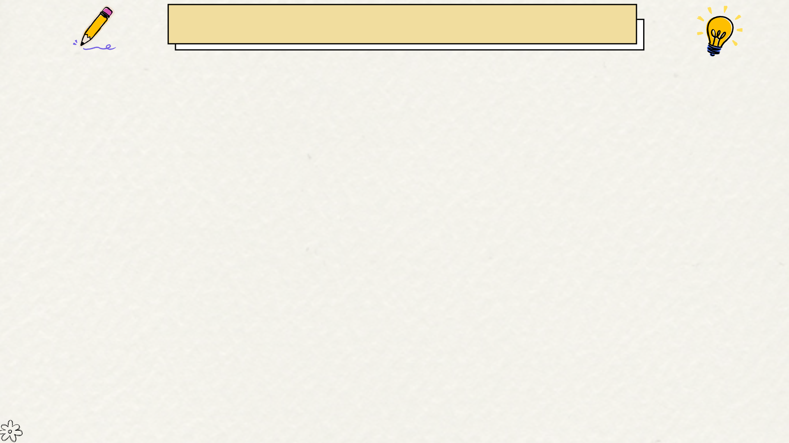
* Trò chuyện với Kiều Nguyệt Nga
1. Em hãy liệt kê những lời thoại của Lục Vân Tiên trong cuộc trò chuyện với Kiều Nguyệt Nga. Qua mỗi lời thoại, nhân vật Lục Vân Tiên hiện lên như thế nào?
2. Nhận xét về nghệ thuật xây dựng nhân vật
3. Nhận xét về phẩm chất của nhân vật Lục Vân Tiên

Slide 51
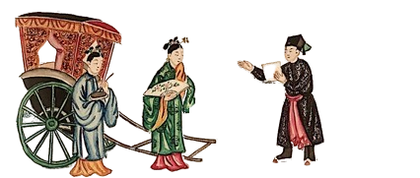
* Trò chuyện với Kiều Nguyệt Nga
Lời nói | Nghệ thuật | Phẩm chất
+ Hỏi ai than khóc ở trong xe này”
→ quan tâm, sẵn sàng giúp đỡ.
+ Đáp rằng “ta đã trừ dòng lâu la”
→ an ủi.
+ “Khoan khoan ngồi đó chớ ra/ Nàng là phận gái ta là phận trai”
→ hiểu và xem trọng lễ giáo, cư xử đúng mực, coi trọng danh dự.
+ “Làm ơn há để trông người trả ơn
Nay đã rõ đặng nguồn cơn
Nào ai tính thiệt so hơn làm gì
Nhớ câu kiến nghĩa bất vi
Làm người thế ấy cũng phi anh hùng.”
→ Trọng nghĩa khinh tài
Miêu tả nhân vật qua hành động, lời nói; thủ pháp đối lập.
➔ Vân Tiên là nhân vật anh hùng chính trực, hào hiệp, trọng nghĩa khinh tài, nhân hậu.

Slide 52
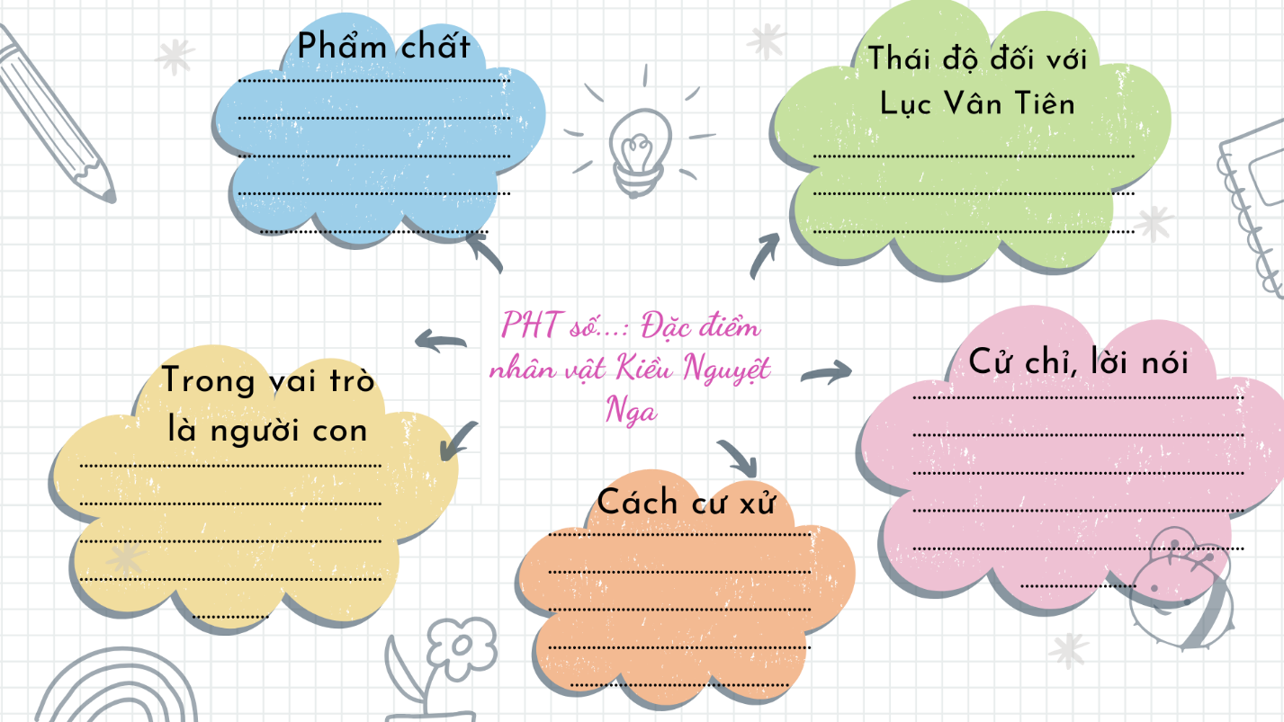

Slide 53
Thái độ đối với Lục Vân Tiên
biết ơn → trọng nghĩa.
Hình tượng nhân vật Kiều Nguyệt Nga
cúi đầu lạy; lời nói: thưa, gửi: “Thưa rằng,…/ Xin cho tiện thiếp lạy rồi sẽ thưa…”. → lễ phép, khiêm nhường, đoan trang, khuôn phép
Cử chỉ
mời lên ngồi, mời đến nhà để được đền đáp ơn Vân Tiên → cách ứng xử ân tình, ân nghĩa
Cư xử
khi cha cho quân rước đi để định bề nghi gia, nàng nhất mực nghe theo và khẳng định “làm con đâu dám cãi cha”.
Là người con hiếu thảo
Nguyệt Nga là cô gái có đầy đủ phẩm chất của một người phụ nữ lí tưởng: công, dung, ngôn, hạnh, trọng tình nghĩa.
Phẩm chất

Slide 54
2
Tìm hiểu chủ đề, thông điệp của văn bản

Slide 55



2. Tìm hiểu chủ đề, thông điệp của văn bản
02
01
Tác giả muốn gửi gắm thông điệp gì qua văn bản? Ngày nay, thông điệp ấy có còn giá trị không? Vì sao?
Xác định chủ đề của văn bản và phân tích các căn cứ giúp em xác định chủ đề đó.

Slide 56
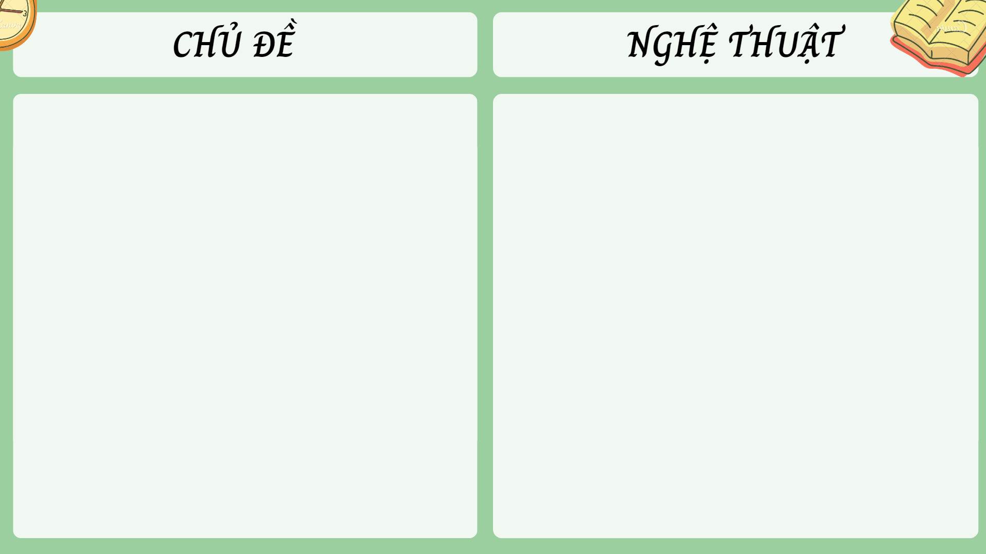
CHỦ ĐỀ
THÔNG ĐIỆP
Lòng nhân ái, tinh thần xả thân vì việc nghĩa “Làm ơn há dễ trông người trả ơn”.
=> Căn cứ xác định: cách miêu tả hành động, lời nói của Lục Vân Tiên cho thấy chàng sẵn sàng một mình đánh dẹp bọn cướp Phong Lai để cứu người hoạn nạn, thẳng thắn từ chối khi được ngỏ ý trả ơn vì với chàng “làm ơn há dễ trông người trả ơn
Qua việc khắc hoạ hình tượng người anh hùng Lục Vân Tiên và người con gái nết na, ân tình Kiều Nguyệt Nga, đoạn trích thể hiện thông điệp về lòng nhân ái, khát vọng hành đạo giúp đời “làm ơn há dễ trông người trả ơn” đồng thời cũng nói lên quan niệm chịu ơn thì phải trả ơn của tác giả. Tinh thần trượng nghĩa “làm ơn há dễ trông người trả ơn” ấy đến ngày nay vẫn còn nguyên giá trị.

Slide 57
3
Liên hệ vấn đề của văn bản với một số hiểu biết về lịch sử văn học Việt Nam

Slide 58
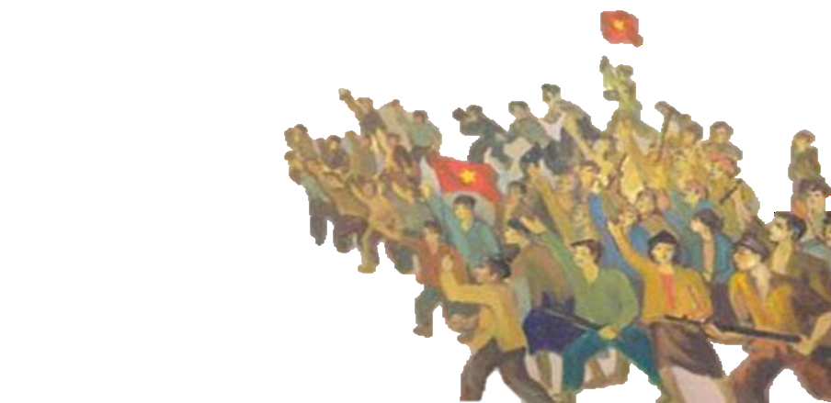
NHIỆM VỤ
Tìm hiểu sự nghiệp, quá trình sáng tác thơ văn của tác giả Nguyễn Đình Chiểu và chỉ ra một số điểm tương đồng, khác biệt (nếu có) giữa:
01
02
Hoàn cảnh, mục đích sáng tác Truyện Lục Vân Tiên và các tác phẩm khác của ông như Chạy giặc, Văn tế nghĩa sĩ Cần Giuộc,...
Tình cảm, cảm xúc của tác giả khi kể lại hành động Lục Vân Tiên cứu Kiều Nguyệt Nga trong Truyện Lục Vân Tiên và khi nhắc đến “trang dẹp loạn” trong bài thơ Chạy giặc (xem thêm Ngữ văn 8, tập hai, bộ sách Chân trời sáng tạo).

Slide 59
SO SÁNH
 |  | Truyện Lục Vân Tiên | Chạy giặc | Văn tế nghĩa sĩ Cần Giuộc
Điểm tương đồng
Điểm khác biệt | Hoàn cảnh sáng tác
 | Mục đích sáng tác

Slide 60
 |  | Truyện Lục Vân Tiên | Chạy giặc | Văn tế nghĩa sĩ Cần Giuộc
Điểm tương đồng
Điểm khác biệt | Hoàn cảnh sáng tác
 | Mục đích sáng tác
SO SÁNH
đều được sáng tác trong thế kỉ XIX, dưới chế độ phong kiến.
được sáng tác trong bối cảnh đất nước ta đang bị Pháp tấn công
tác giả muốn đem gương người xưa mà khuyên người ta về cương thường - đạo nghĩa, bàn đạo làm người với quan niệm văn dĩ tải đạo
tác giả muốn thể hiện lòng yêu nước và phản đối sự xâm lăng của thực dân Pháp
tác giả ca ngợi những người anh hùng áo vải đã hi sinh vì đất nước.

Slide 61
Tình cảm, cảm xúc của của tác giả
“Trang dẹp loạn” trong bài thơ Chạy giặc
Hành động Lục Vân Tiên cứu Kiều Nguyệt Nga
Sự thất vọng, sự trông đợi đến mỏi mòn, có phần oán thán khi chất vấn về sự vắng bóng của những “trang dẹp loạn” trong hoàn cảnh đất nước bị giày xéo dưới gót giày quân xâm lược.
Ca ngợi tài năng, đức độ của một nhân vật anh hùng.
Notes:
Giáo viên: Nguyễn Nhâm
Zalo: 0981.713.891.

Slide 62
4
Khái quát đặc điểm thể loại

Slide 63


4.1. Khái quát đặc điểm truyện thơ Nôm
Nhóm 2 HS đọc lại mục Truyện thơ Nôm trong SGK, cho biết những đặc điểm ấy được thể hiện như thế nào trong VB Lục Vân Tiên cứu Kiều Nguyệt Nga.

Slide 64
Cốt truyện
Nhân vật
Lời thoại
  Cốt truyện của Truyện Lục Vân Tiên thuộc mô hình: gặp gỡ (hội ngộ) - tai biến (lưu lạc) - đoàn tụ (đoàn viên).
  VB Lục Vân Tiên cứu Kiều Nguyệt Nga kể về những sự việc xảy ra ở phần gặp gỡ (hội ngộ).
  Nhân vật Lục Vân Tiên và Kiều Nguyệt Nga trong VB Lục Vân Tiên cứu Kiều Nguyệt Nga mang đặc điểm của nhân vật truyện thơ Nôm vì họ thuộc nhân vật chính diện (đại diện cho cái tốt đẹp), bọn cướp Phong Lai là nhân vật phản diện (đại diện cho cái xấu, cái ác). Hai nhân vật Lục Vân Tiên và Kiều Nguyệt Nga được xây dựng theo khuôn mẫu như: chàng trai tài giỏi, nghĩa khí; cô gái xinh đẹp, nết na,…
  VB Lục Vân Tiên cứu Kiều Nguyệt Nga có lời thoại của các nhân vật Lục Vân Tiên, Kiều Nguyệt Nga và tên cướp Phong Lai.

Slide 65
Giáo viên: Nguyễn Nhâm
Zalo: 0981.713.891.
IV
Tổng kết
Notes:
Giáo viên: Nguyễn Nhâm
Zalo: 0981.713.891.

Slide 66
1. Nội dung, nghệ thuật
Khái quát giá trị nội dung và nghệ thuật của văn bản theo PHT (Hs làm việc cá nhân)

Slide 67


Slide 68
- Đoạn trích “Lục Vân Tiên cứu Kiều Nguyệt Nga” đã lên án cái cái xấu, cái ác trong trong hội. Đồng thời, thể hiện khát vọng của nhân dân cũng như của chính tác giả hướng tới lẽ công bằng, những điều tốt đẹp trong cuộc sống. Bên cạnh đó, tác phẩm cũng đã khắc họa thành công hai nhân vật Lục Vân Tiên và Kiều Nguyệt Nga với những phẩm chất cao đẹp.
- Xây dựng thành công nhân vật qua hành động, cử chỉ, lời nói.
- Ngôn từ sử dụng mộc mạc, bình dị, gần với lời ăn tiếng nói thường ngày và mang đậm màu sắc Nam Bộ.

Slide 69
2. Đặc điểm truyện thơ Nôm trong VB Lục Vân Tiên cứu Kiều Nguyệt Nga.
Nhóm 2 HS đọc lại mục Truyện thơ Nôm trong SGK, cho biết những đặc điểm ấy được thể hiện như thế nào trong VB Lục Vân Tiên cứu Kiều Nguyệt Nga.

Slide 70
Cốt truyện
Nhân vật
Lời thoại
  Cốt truyện của Truyện Lục Vân Tiên thuộc mô hình: gặp gỡ (hội ngộ) - tai biến (lưu lạc) - đoàn tụ (đoàn viên).
  VB Lục Vân Tiên cứu Kiều Nguyệt Nga kể về những sự việc xảy ra ở phần gặp gỡ (hội ngộ).
  Nhân vật Lục Vân Tiên và Kiều Nguyệt Nga trong VB Lục Vân Tiên cứu Kiều Nguyệt Nga mang đặc điểm của nhân vật truyện thơ Nôm vì họ thuộc nhân vật chính diện (đại diện cho cái tốt đẹp), bọn cướp Phong Lai là nhân vật phản diện (đại diện cho cái xấu, cái ác). Hai nhân vật Lục Vân Tiên và Kiều Nguyệt Nga được xây dựng theo khuôn mẫu như: chàng trai tài giỏi, nghĩa khí; cô gái xinh đẹp, nết na,…
  VB Lục Vân Tiên cứu Kiều Nguyệt Nga có lời thoại của các nhân vật Lục Vân Tiên, Kiều Nguyệt Nga và tên cướp Phong Lai.

Slide 71
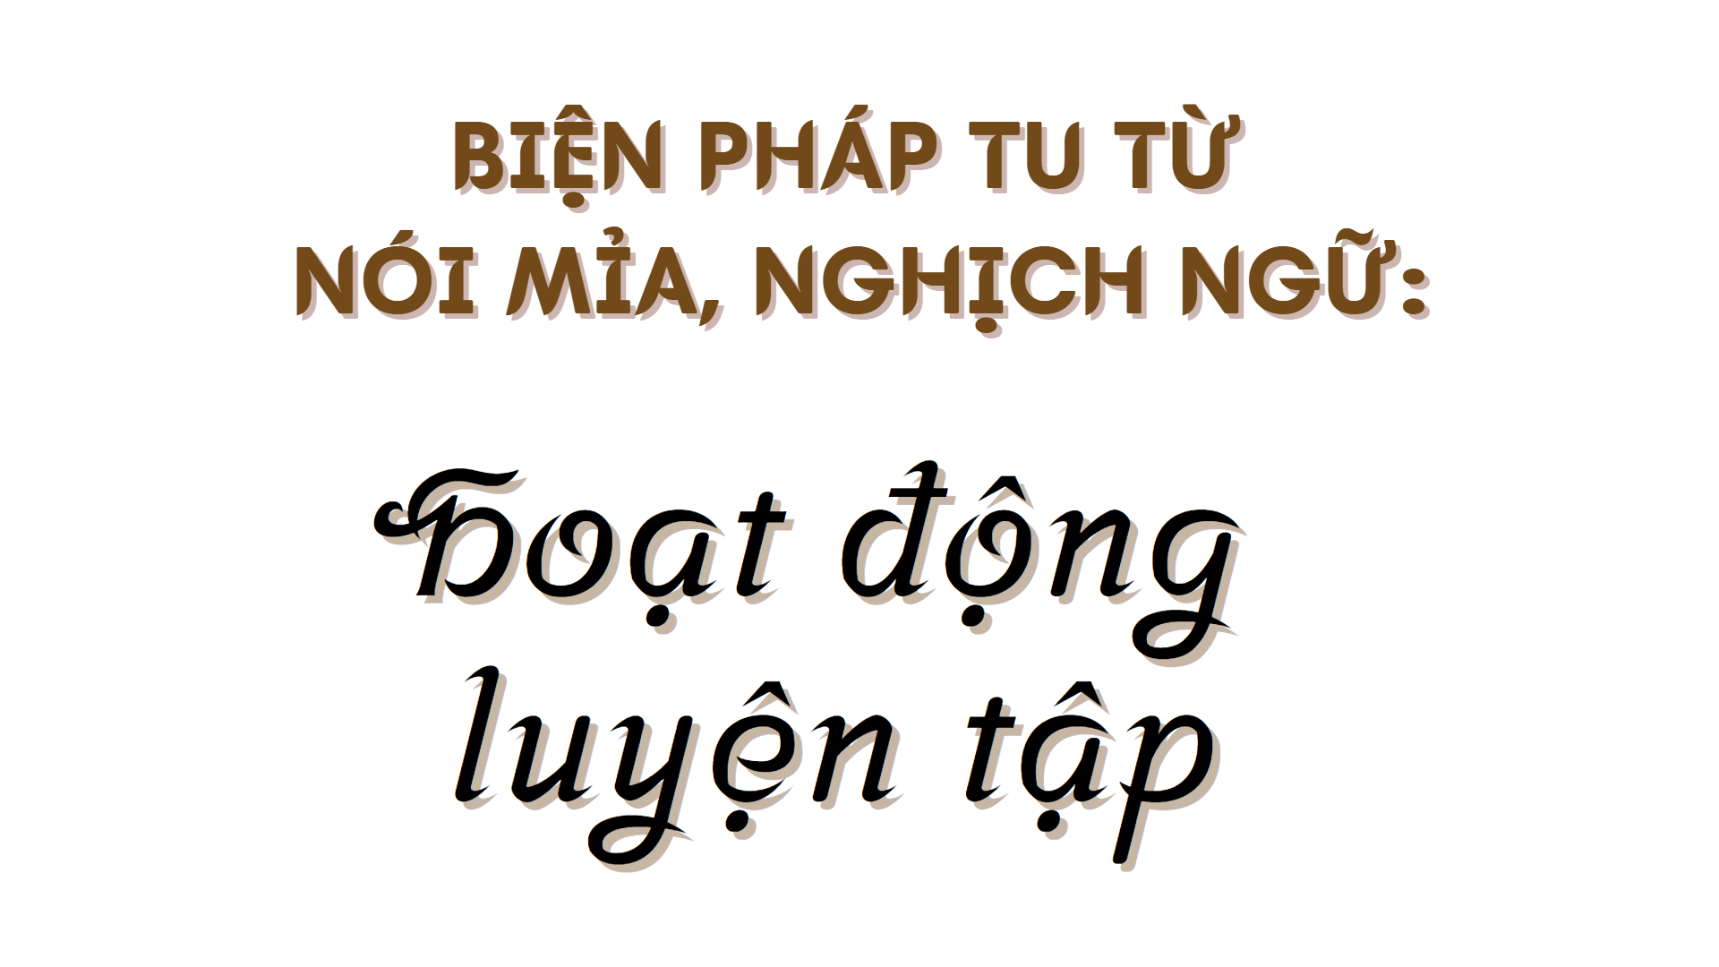

Slide 72


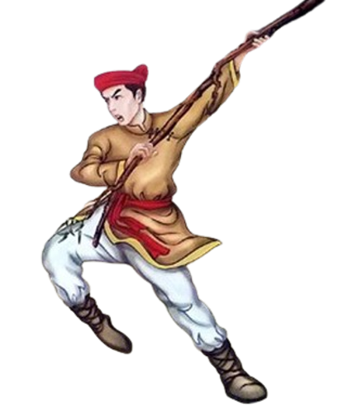
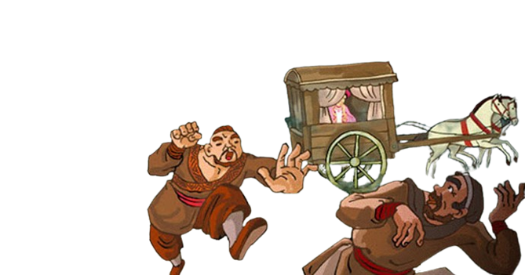


Cùng Lục Vân Tiên đánh cướp

Slide 73
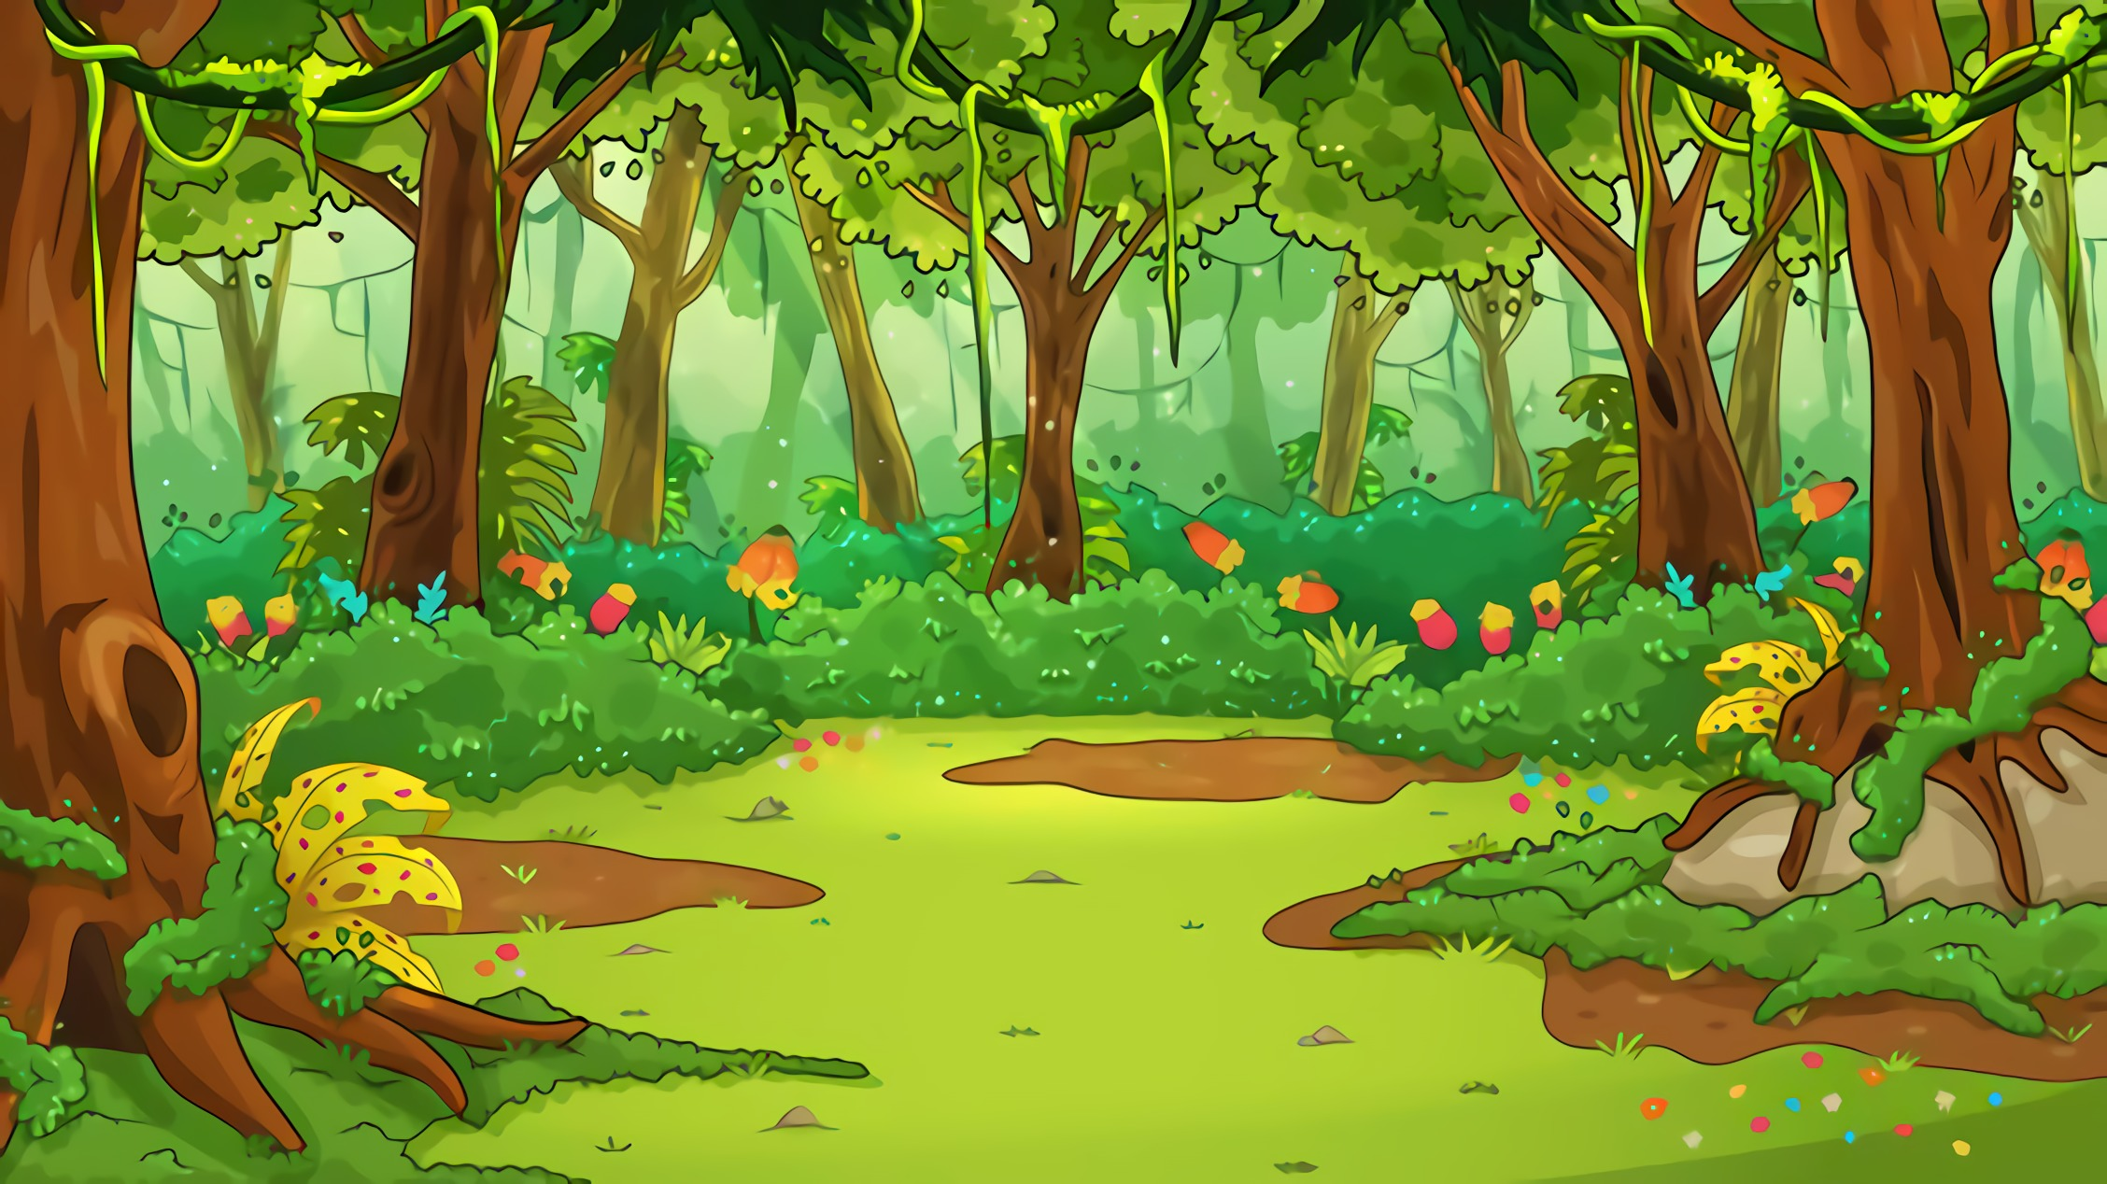



Câu 1: Nhân vật Lục Vân Tiên thuộc kiểu nhân vật nào trong văn học?
A. Nhân vật tư tưởng.
B. Nhân vật lý tưởng.
C. Nhân vật sử thi.
D. Nhân vật lý tưởng.

Slide 74

Câu 2: “Truyện Lục Vân Tiên” được viết bằng loại chữ nào?
A. Chữ quốc ngữ
B. Chữ Nôm
C. Chữ Pháp
D. Chữ Hán

Slide 75
Câu 3: “Kiến nghĩa bất vi” được Lục Vân Tiên nhắc đến là gì?
A. Thấy việc bất bình thì phải ra tay cứu giúp.
B. Thấy việc nghĩa mà không làm thì không phải là người anh hùng
C. Thấy việc nguy hiểm thì không nên tham dự để tránh hậu họa.
D. Thấy việc nguy hiểm thì không nên ra tay tránh tổn hại đến thân mình.

Slide 76
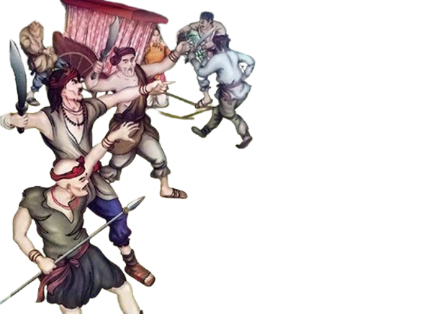
Câu 4: Ý nào nói đúng nhất bản chất con người của Lục Vân Tiên trong lời nói và thái độ của chàng với Kiều Nguyệt Nga?
A. Vì nghĩa lớn, không màng danh lợi
B. Từ tâm, nhân hậu
C. Chính trực, hào hiệp
D. Tất cả đều đúng

Slide 77
Câu 5: Hai câu thơ “Gẫm câu báo đức thù công – Lấy chi cho phỉ tấm lòng cùng ngươi” thể hiện tâm trạng gì của Kiều Nguyệt Nga trước việc làm của Lục Vân Tiên?
A. Thán phục trước việc làm nghĩa hiệp của Lục Vân Tiên.
B. Băn khoăn, áy náy vì chưa biết làm thế nào để trả ơn Lục Vân Tiên.
C. Ngưỡng mộ tài năng của Lục Vân Tiên.
D. Coi thường việc làm của Lục Vân Tiên.

Slide 78

Câu 6: Nét đẹp nhất của nhân vật Kiều Nguyệt Nga khiến dân gian yêu mến nàng là gì?
A. Xem trọng ơn nghĩa, chung thủy
B. Nhu mì , xem trọng ơn nghĩa,
C. Giữ đúng khuôn phép, chung thuỷ
D. Chung thuỷ, nết na, xinh đẹp

Slide 79
Câu 7: Hình ảnh Lục Vân Tiên trong đoạn trích gợi nhớ đến nhân vật trong truyện cổ tích nào em đã được đọc?
A. Anh Khoai trong truyện Cây tre trăm đốt
B. Người em trong truyện Cây khế
C. Nhà vua trong truyện Tấm Cám
D. Thạch Sanh trong truyện Thạch Sanh

Slide 80
Câu 8: Hai câu thơ “Vân Tiên tả đột hữu xông – Khác nào Triệu Tử phá vòng Đương Dang” sử dụng phép tu từ gì?
A. Nói quá
B. Nhân hóa
C. Ẩn dụ
D. So sánh

Slide 81
Câu 9: Tác dụng của phép tu từ trong câu thơ sau là gì ?
“Vân Tiên tả đột hữu xông – Khác nào Triệu Tử phá vòng Đương Dang”
A. Khắc họa được vẻ đẹp của một anh hùng quả cảm.
B. Tô đậm vẻ đẹp của một người nông dân chất phác.
C. Nhấn mạnh vẻ đẹp của một chàng thư sinh nho nhã.
D. Ca ngợi vẻ đẹp của tấm lòng nhân hậu, vị tha.

Slide 82
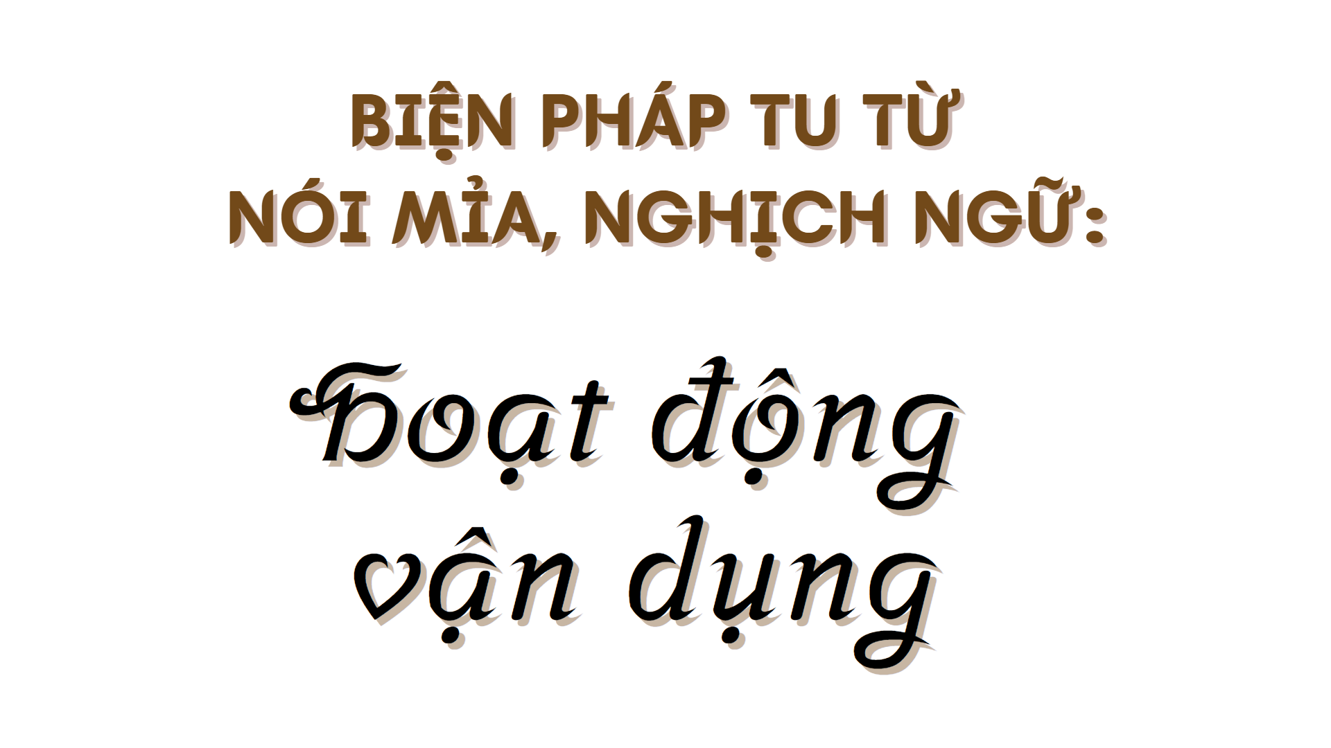

Slide 83
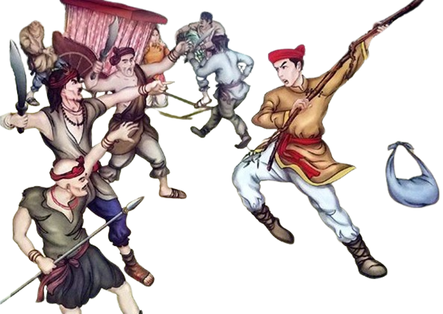
Hoạt động vận dụng
Nêu cảm nghĩ của em về câu chuyện Lục Vân Tiên đánh cướp cứu Kiều Nguyệt Nga.

Slide 84
Hoạt động vận dụng
Nhiệm vụ
01
Vẽ chân dung Lục Vân Tiên hoặc Kiều Nguyệt Nga dựa theo những chi tiết miêu tả trong đoạn trích Lục Vân Tiên đánh cướp, cứu Kiều Nguyệt Nga.
02
Đóng vai Lục Vân Tiên, Kiều Nguyệt Nga, tái hiện cuộc đối thoại giữa hai nhân vật sau khi bọn cướp đã bị trừng trị.

